Slide 1
SECRETARIA DE ESTADO DE MEIO AMBIENTE E DESENVOLVIMENTO SUSTENTÁVEL
SUBSECRETARIA DE SANEAMENTO
SUPERINTENDÊNCIA DE RESÍDUOS
DIRETORIA DE RESÍDUOS SÓLIDOS URBANOS
DIRETRIZES PRÁTICAS PARA ELABORAÇÃO E IMPLEMENTAÇÃO DO PLANO DE GESTÃO INTEGRADA DE RESÍDUOS SÓLIDOS - PGIRS
Cristiane Alcântara Hubner
DEZEMBRO, 2025

Slide 2
02 – A elaboração do PGIRS
03 – A prática no contexto do PMSB
04 – Ações da SEMAD no âmbito da gestão de RSU
01 – Política pública de resíduos

Slide 3
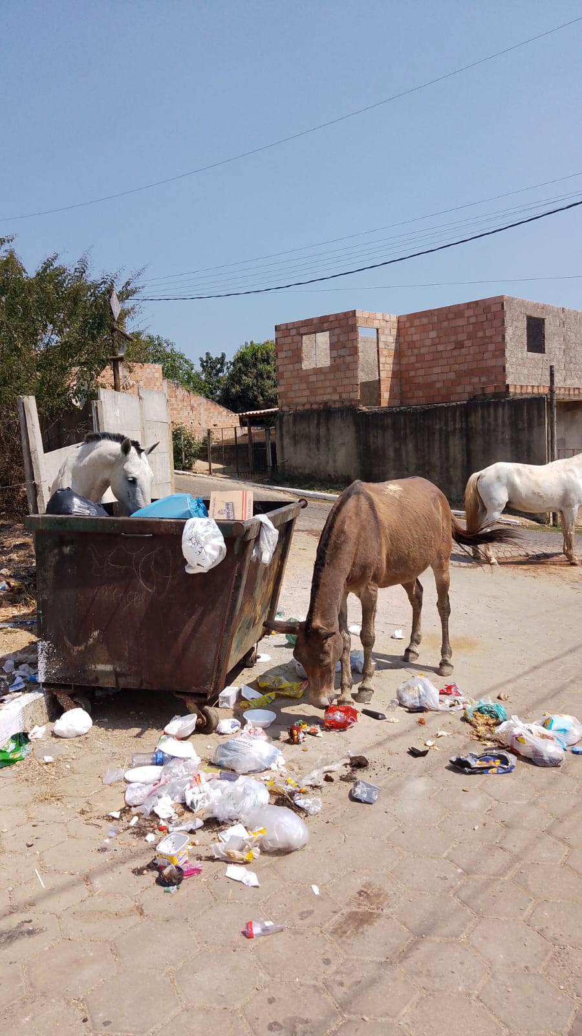
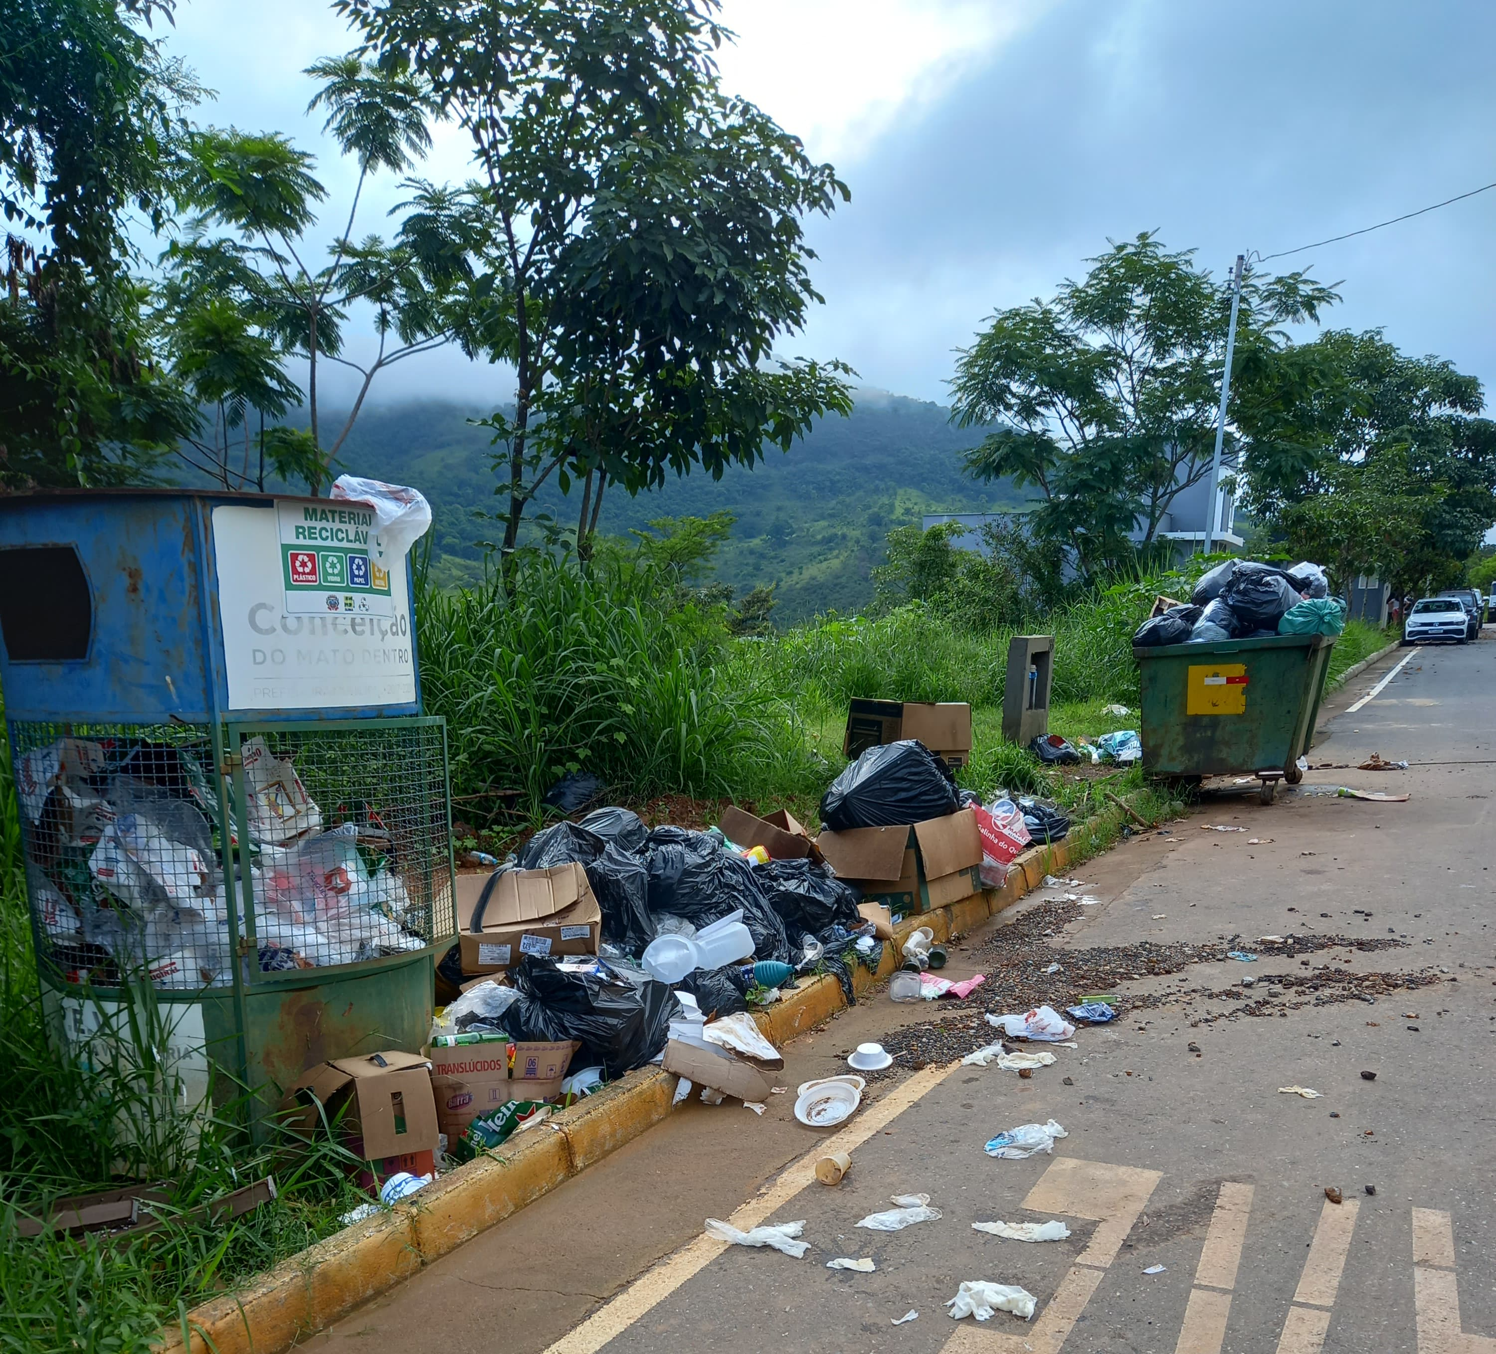
POLÍTICA PÚBLICA DE RESÍDUOS
CAUSAS
PROBLEMA PÚBLICO
Falhas de prestação dos serviços públicos de manejo de resíduos sólidos
Limitações de recursos das instituições de governo
Falta de profissionais com sensibilidade para o tema
Insalubridade ambiental
=
Problemas para saúde das pessoas e para a qualidade ambiental

Slide 4
POLÍTICA PÚBLICA DE RESÍDUOS
ADEQUAR A GESTÃO
dos resíduos sólidos
MELHORAR a saúde da população e a qualidade do ambiente
INSTRUMENTOS
Plano Municipal de Gestão Integrada de Resíduos Sólidos
Plano Municipal de Saneamento Básico
Coleta Seletiva
Incentivo à organização de Catadores de materiais recicláveis
Educação ambiental
Conselhos de meio ambiente e de saneamento básico
Conselhos de saúde e Educação

Slide 5
POLÍTICA PÚBLICA DE RESÍDUOS
GESTÃO
dos resíduos sólidos
GERENCIAMENTEO
dos resíduos sólidos
conjunto de ações voltadas para a busca de soluções para os resíduos sólidos, de forma a considerar as dimensões política, econômica, ambiental, cultural e social, sob a premissa do desenvolvimento sustentável.
conjunto de ações exercidas, direta ou indiretamente, nas etapas de coleta, transporte, transbordo, tratamento e destinação final ambientalmente adequada dos resíduos sólidos e disposição final ambientalmente adequada dos rejeitos, de acordo com plano municipal de gestão integrada de resíduos sólidos ou com plano de gerenciamento de resíduos sólidos, exigidos na forma desta Lei.

Slide 6

 | LIMPEZA URBANA E MANEJO DOS RESÍDUOS SÓLIDOS
Atendimento | Atendimento ADEQUADO | Coleta direta ou indireta na área urbana, com frequência mínima de três vezes por semana e destinação final ambeintalmente adequada dos resíduos Coleta direta ou indireta, na área rural, com destinação final ambientalmente adequada dos resíduos
Déficit | Atendimento PRECÁRIO | Dentre o conjunto com coleta, a parcela que se encontra em pelo menos uma das seguintes situações: na área urbana, com coleta cuja frequência não seja de pelo menos três vezes por semana; com destinação final ambientalmente inadequada dos resíduos
 | SEM atendimento | Todas as situações não enquadradas nas definições de atendimento e que se constituem em práticas consideradas inadequadas; a exemplo da ausência de coleta, com resíduos queimados ou enterrados, jogados em terreno baldio, logradouro, rio, lago ou mar ou outro destino pela unidade domiciliar.
Fonte: adaptado de Plansab, 2019, p. 35

Slide 7
POLÍTICA PÚBLICA DE RESÍDUOS
MARCOS LEGAIS – BRASIL
MARCOS LEGAIS – MINAS GERAIS
Estabelece a Política Nacional de SANEAMENTO BÁSICO
Lei nº 11.445 de 2007/ Decreto nº 7.217 de 2010
Estabelece a Política Estadual de SANEAMENTO BÁSICO
Lei nº 11.720 de 1994
Estabelece a Política Nacional de RESÍDUOS SÓLIDOS
Lei nº 12.305 de 2010 / Decreto nº 10.936 de 2022
Estabelece a Política Estadual de RESÍDUOS SÓLIDOS
Lei nº 18.031 de 2009 / Decreto nº 45.181 de 2009
Marco Regulatório do Saneamento Básico
Lei nº 14.026 de 2020
Estabelece normas relativas aos serviços de abastecimento de água e de esgotamento sanitário,
cria a ARSAE-MG
Lei nº 18.309 de 2009

Slide 8
A ELABORAÇÃO DO PGIRS
Das diretrizes da política de saneamento
Limpeza Urbana e Manejo de Resíduos Sólidos
LEI 11.445/2007
LEI 14.026/2020
Art. 1 alínea e)
constituídos pelas atividades, pela infraestrutura e pelas instalações operacionais de coleta, transporte, transbordo, tratamento e destino final dos resíduos sólidos domiciliares e dos resíduos de limpeza urbanas
constituídos pelas atividades e pela disponibilização e manutenção de infraestruturas e instalações operacionais de coleta, varrição manual e mecanizada, asseio e conservação urbana, transporte, transbordo, tratamento e destinação final ambientalmente adequada dos resíduos sólidos domiciliares e dos resíduos de limpeza urbana

Slide 9
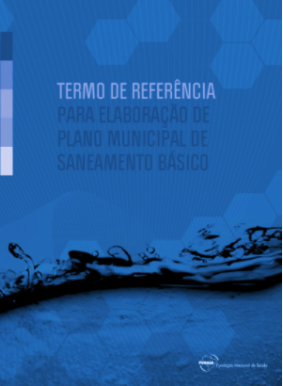
A ELABORAÇÃO DO PGIRS
Serviços públicos de manejo de resíduos sólidos e limpeza pública
Gerenciamento de resíduos especiais
Logística reversa
Notes:
Primeiramente, esse TR elucida algumas questões para harmonizar o entendimento das duas leis que tratam dessa matéria: a Lei nº 11.445/2007 e a Lei nº 12.305/2010 e seus respectivos decretos de regulamentação. Em seguida, são tratados os aspectos que devem fazer parte do diagnóstico do serviço de manejo de resíduos sólidos do município. O Plano Municipal de Gestão Integrada de Resíduos Sólidos (PGIRS) pode estar inserido no Plano de Saneamento Básico (PMSB), ou seja, um único plano atendendo às duas leis, desde que seja respeitado o conteúdo mínimo definido nos dois documentos legais, ambos de acordo com o art. 19.

Slide 10
A ELABORAÇÃO DO PGIRS
diagnóstico da situação dos resíduos sólidos gerados;
identificação de áreas favoráveis para disposição final ambientalmente adequada de rejeitos;
estratégias para redução de rejeitos;
a definição das responsabilidades, entre as quais as dos geradores sujeitos a planos de gerenciamento específico e a dos responsáveis pela logística reversa;
indicadores de desempenho operacional e ambiental;
ações e programas de capacitação técnica e de educação ambiental;
definição de metas de redução, reutilização, coleta seletiva e reciclagem, e dos seus mecanismos de fiscalização e controle e inclusão de catadores;
prestação dos serviços públicos de limpeza urbana e de manejo de resíduos sólidos e a sua forma de cobrança para sustentabilidade econômica financeira

Slide 11

A ELABORAÇÃO DO PGIRS
Art. 18. A elaboração de plano municipal de gestão integrada de resíduos sólidos, nos termos previstos por esta Lei, é condição para o Distrito Federal e os Municípios terem acesso a recursos da União, ou por ela controlados, destinados a empreendimentos e serviços relacionados à limpeza urbana e ao manejo de resíduos sólidos, ou para serem beneficiados por incentivos ou financiamentos de entidades federais de crédito ou fomento para tal finalidade
Lei federal 12.305/2010

Slide 12
A ELABORAÇÃO DO PGIRS
Art. 18.
§ 1º Serão priorizados no acesso aos recursos da União referidos no caput os Municípios que:
I - optarem por soluções consorciadas intermunicipais para a gestão dos resíduos sólidos, incluída a elaboração e implementação de plano intermunicipal, ou que se inserirem de forma voluntária nos planos microrregionais de resíduos sólidos referidos no § 1º do art. 16;
II - implantarem a coleta seletiva com a participação de cooperativas ou outras formas de associação de catadores de materiais reutilizáveis e recicláveis formadas por pessoas físicas de baixa renda.
Lei federal 12.305/2010

Slide 13
A ELABORAÇÃO DO PGIRS
Diretrizes Gerais
Para município com menos de 20.000 habitantes, o Plano Municipal de Gestão Integrada de Resíduos Sólidos (PMGIRS) tem conteúdo simplificado:
1
2
3
4
5
Diagnóstico da situação dos resíduos
Identificação de Áreas para Destinação Adequada
Soluções Compartilhadas
Ações de Prevenção e Correção
Levantamento de despesas, custos e receita

Slide 14



A ELABORAÇÃO DO PGIRS
Diretrizes Gerais
O PMGIRS deve estar alinhado ao Plano de Nacional de Resíduos Sólidos (Planares), instituído pelo Decreto 11.043/22.
Revisão a cada 10 anos (14.026/20)
Incorporado ao PMSB
Plano Nacional de Resíduos Sólidos (Planares)

Slide 15
A ELABORAÇÃO DO PGIRS
Dos PGIRS Intermunicipais
§ 9º Nos termos do regulamento, o Município que optar por soluções consorciadas intermunicipais para a gestão dos resíduos sólidos, assegurado que o plano intermunicipal preencha os requisitos estabelecidos nos incisos I a XIX do caput deste artigo, pode ser dispensado da elaboração de plano municipal de gestão integrada de resíduos sólidos

Slide 16
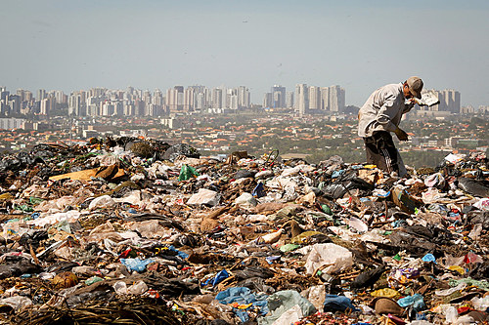
A PRÁTICA NO CONTEXTO DO PMSB
Não geração
Redução
Reutilização
Reciclagem
Esta Foto de Autor Desconhecido está licenciado em CC BY-ND
Tratamento
Disposição Final

Slide 17
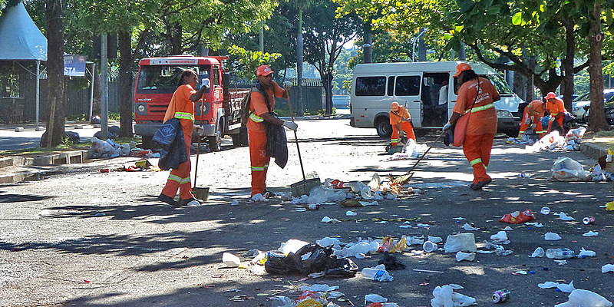
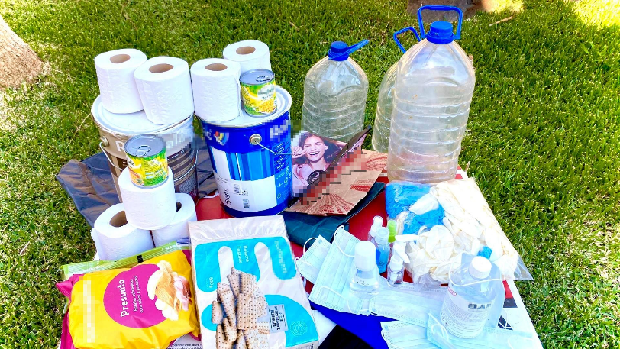
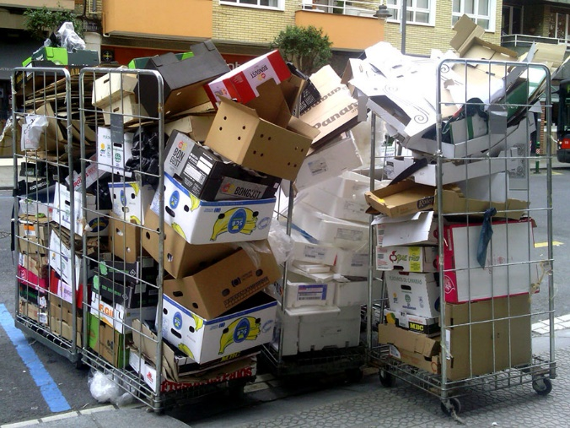
A PRÁTICA NO CONTEXTO DO PMSB
Serviços públicos de manejo de resíduos sólidos e limpeza pública
Manejo de resíduos originados em casas, comércios, locais públicos e provenientes da limpeza urbana: (coleta, varrição, capina, roçagem, podas de árvores, limpeza de bueiros e bocas de lobo e raspagens de vias).

Slide 18





A PRÁTICA NO CONTEXTO DO PMSB
ACONDICIONAMENTO
COLETA
TRANSPORTE
TRANSBORDO
TRIAGEM PARA FINS DE REUTILIZAÇÃO OU RECICLAGEM
TRATAMENTO (ex: compostagem)
DESTINAÇÃO AMBIENTALMENTE ADEQUADA DE RESÍDUOS SÓLIDOS
DISPOSIÇÃO AMBIENTALMENTE ADEQUADA DE REJEITOS

Slide 19
ETAPA 2
Diagnóstico do PMGIRS
ETAPA 3
Cenários de demandas e proposições
ETAPA 4
Conclusão e monitoramento do PMGIRS
ETAPA 1
Planejamento do processo do PMGIRS
1ª Reunião com GA para apresentação do Produto 1
Trabalho de campo para levantamento das informações sobre o Gerenciamento de Resíduos Sólidos no município;
Levantamento das legislações municipais
Levantamento dos dados secundários e caracterização municipal
Elaboração dos cenários de evolução
Compatibilização dos produtos anteriores para versão preliminar
Reunião de partida
Planejamento dos projetos e ações
Realização de consultas e Audiência públicas
Identificação dos atores sociais do Grupo de Acompanhamento
Pesquisa popular sobre resíduos sólidos para composição do diagnóstico
Diagnóstico municipal participativo
Tecnologias para gestão de resíduos
Adequações e elaboração da versão final do PMGIRS
Trabalho de campo para mapeamento dos atores sociais e composição do Grupo de Acompanhamento (GA);
Definição territorial para mobilização social e definição das estratégias de comunicação social conforme realidade local
Publicação do Decreto de Formação do Grupo de Acompanhamento;
Projeções populacionais e de geração de resíduos no território
Elaboração do Manual Operativo do PMGIRS
Revisão pelo Grupo de Acompanhamento (GA)
Oficina pública de Prognóstico
Solenidade de entrega do PMGIRS
Oficinas públicas de diagnóstico
Adequações nos relatórios
Participação do Grupo de Acompanhamento PMGIRS

Slide 20


A PRÁTICA NO CONTEXTO DO PMSB
Conteúdo
Relacionar o contexto da elaboração do PGIRS, aspectos norteadores, equipe responsável, período de elaboração e outros.
APRESENTAÇÃO

Slide 21


A PRÁTICA NO CONTEXTO DO PMSB
Conteúdo
Descrição do método de obtenção, análise e validação dos dados sobre os resíduos;
Formação e atuação da equipe técnica designada para o diagnóstico do PGIRS;
Cronograma das ações para elaboração do Plano;
Definição das unidades territoriais de análise e planejamento (abrangência do PGIRS);
Atores envolvidos;
Meios de comunicação e mobilização social;
Definição das linhas e limites de atuação do Plano
DEFINIÇÃO DO PLANEJAMENTO

Slide 22


A PRÁTICA NO CONTEXTO DO PMSB
Conteúdo
Aspectos relacionados às características gerais do município
Localização, organização do território, população;
Área territorial, municípios vizinhos, vias de acesso rodoviário, distância da capital;
Atividades econômicas predominantes;
Meio físico (relevo, clima, solo, águas e vegetação)
Meio biótico (vegetação e áreas protegidas)
Características demográficas e socioeconômicas;
Instrumentos legais (federal, estadual e municipal)
Dos planos existentes (Plano Diretor, Uso e ocupação do solo, zoneamento)
Povos indígenas e comunidades tradicionais
CARACTERÍSTICAS GERAIS DO MUNICÍPIO

Slide 23
A PRÁTICA NO CONTEXTO DO PMSB
Conteúdo
DIAGNÓSTICO DO MUNICÍPIO
Aspectos legais relacionados a Manejo dos Resíduos Sólidos e limpeza urbana (Código de Posturas, Plano Diretor e outras)
Situação dos resíduos sólidos
Aspectos Gerais
Organização e responsabilidade pela prestação dos serviços (direta ou indireta)
Estudo de caracterização dos resíduos sólidos
Formas de gerenciamento (segregação, coleta, acondicionamento,
armazenamento, transporte, tratamento e/ou disposição final) dos
resíduos sólidos; resíduos sólidos especiais e de logística reversa
Aspectos financeiros (despesas, custos por habitante, formas de cobrança)
Carências do Poder Público no atendimento para atendimento da população
Passivos Ambientais
Programas e ações de educação ambiental existentes
DIAGNÓSTICO DOS SERVIÇOS

Slide 24
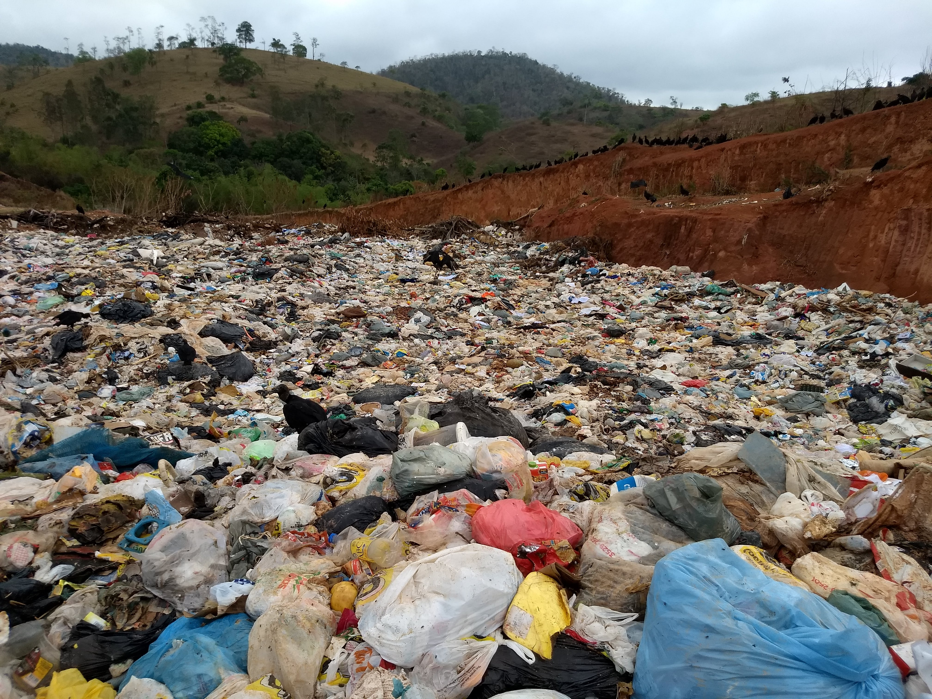
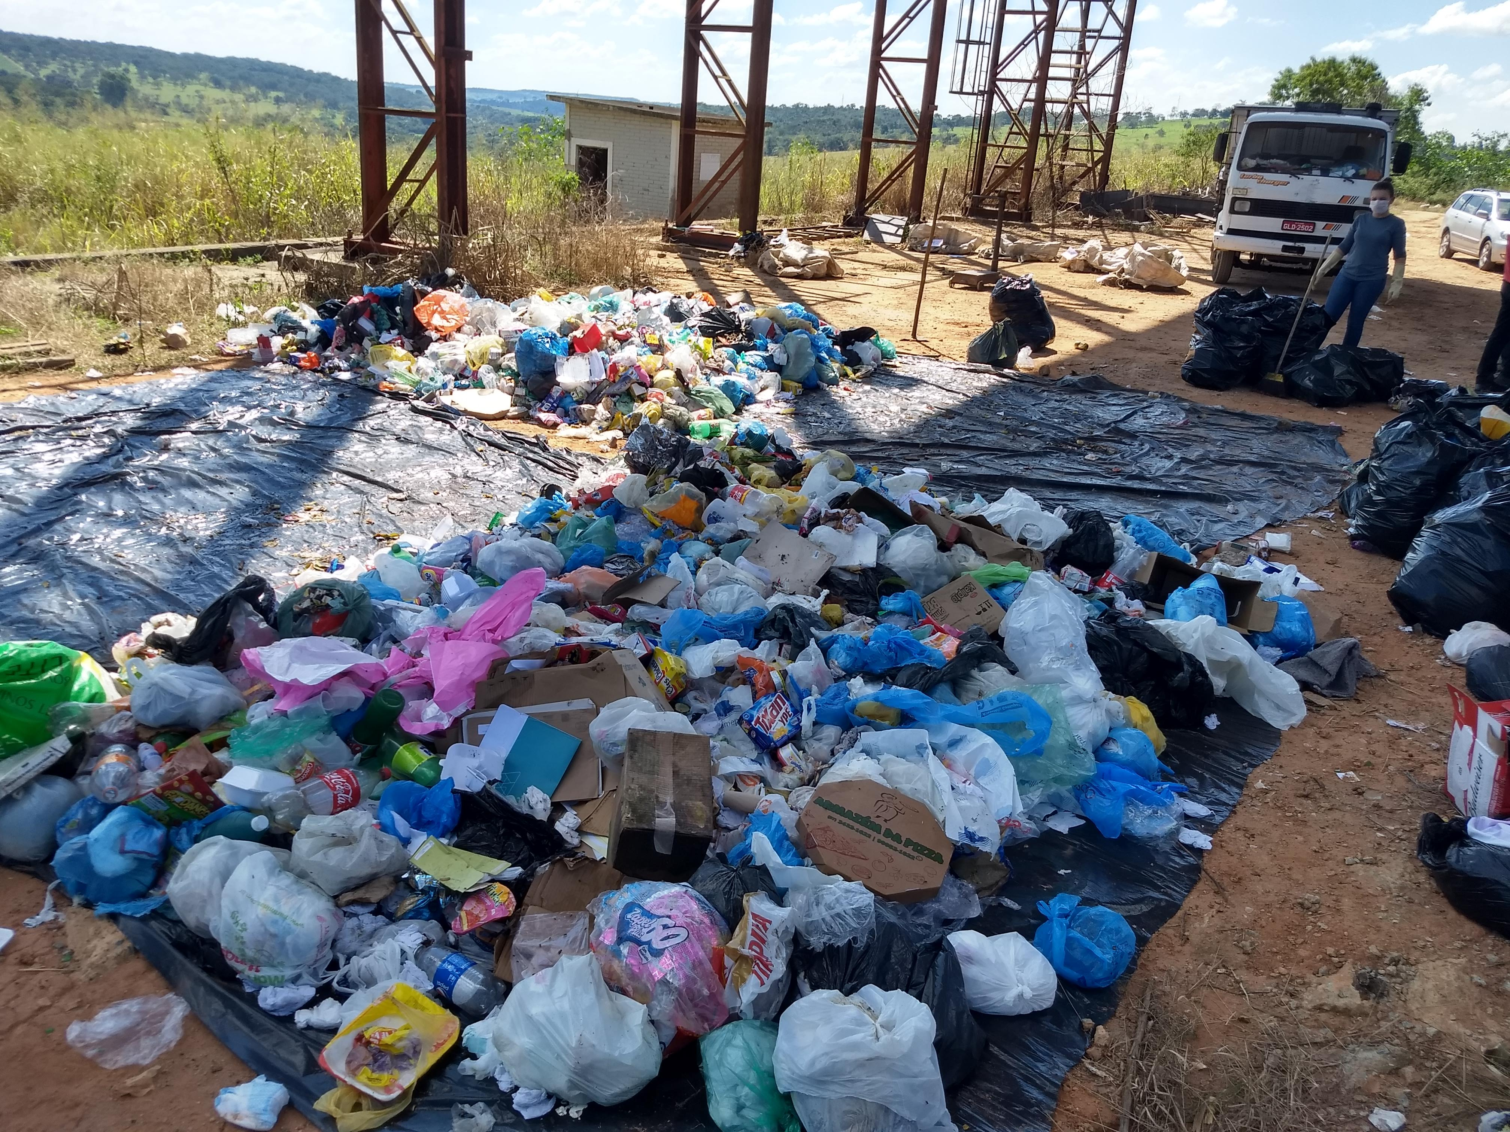
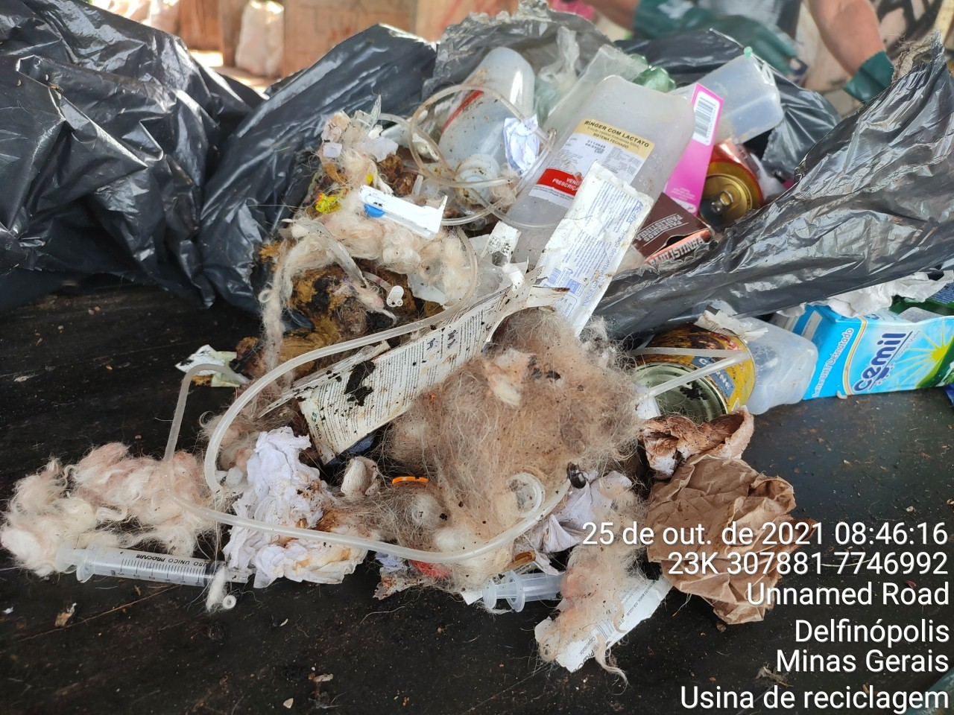
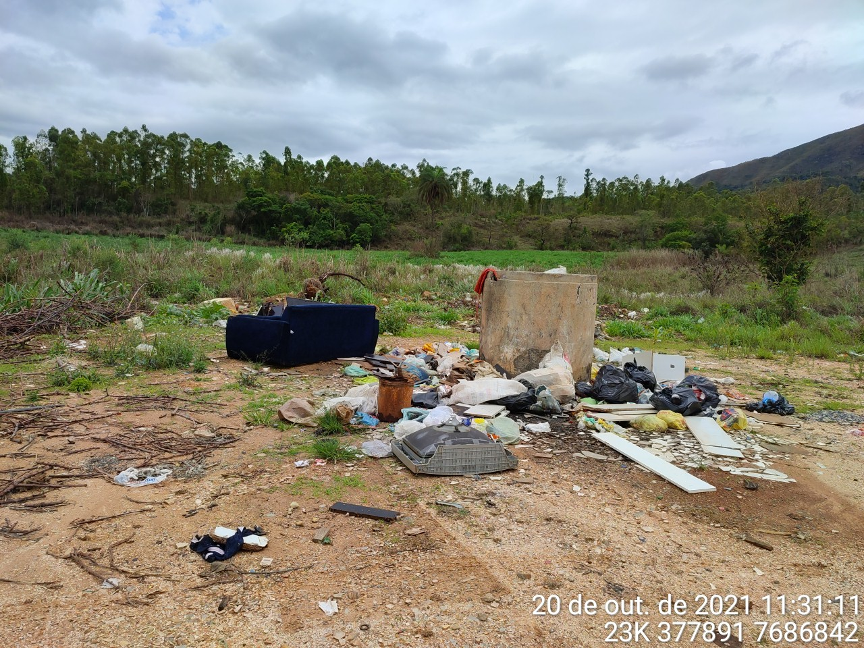
A PRÁTICA NO CONTEXTO DO PMSB

Slide 25
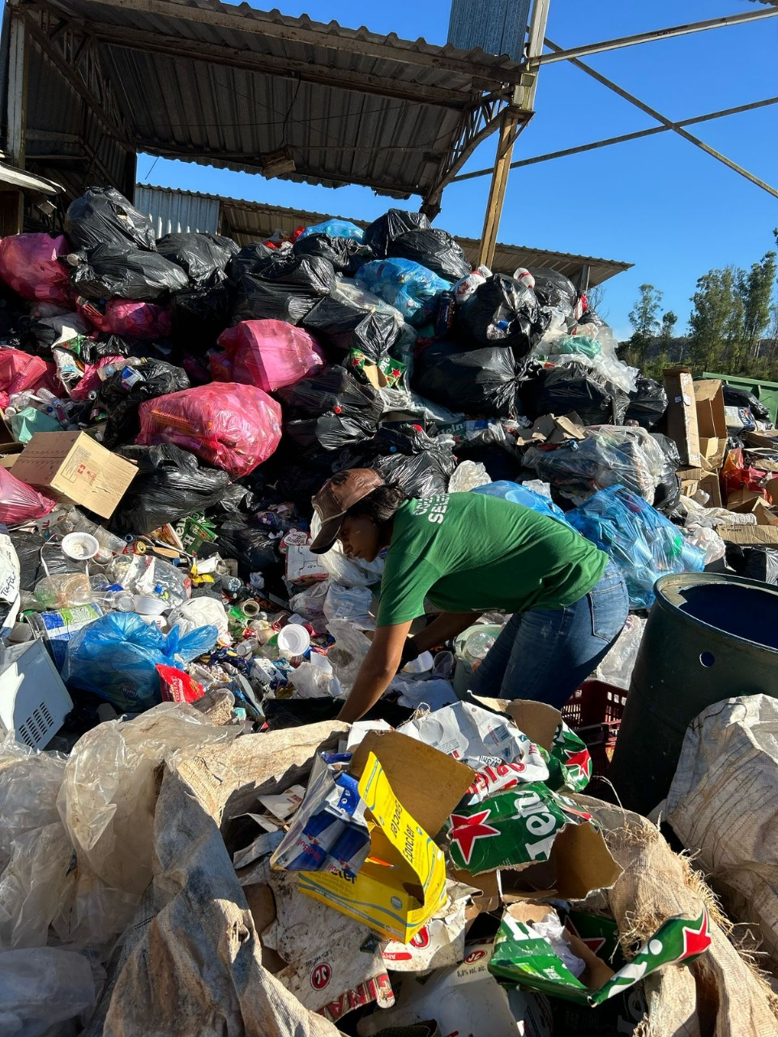
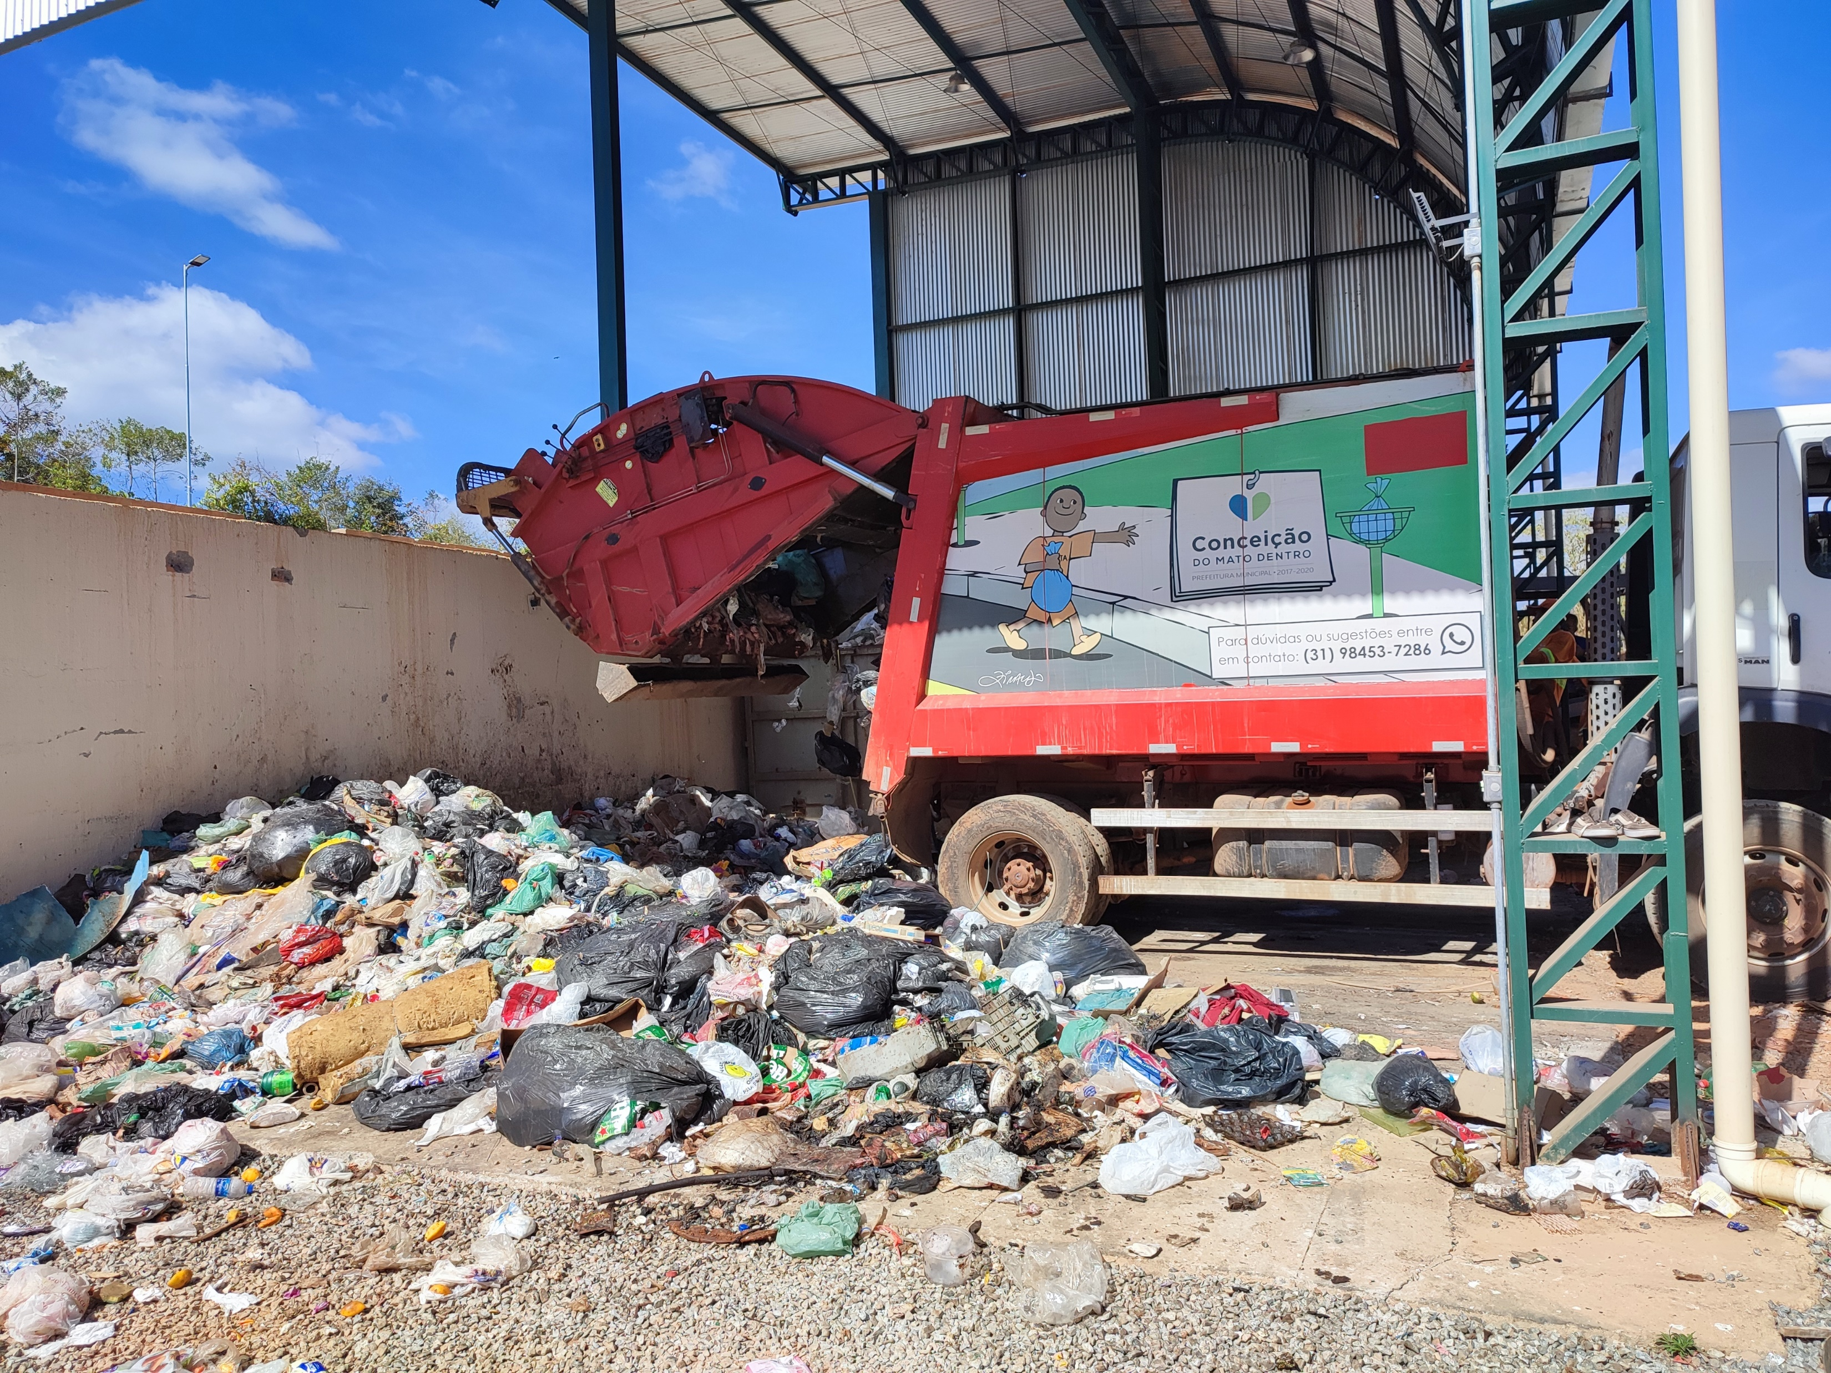
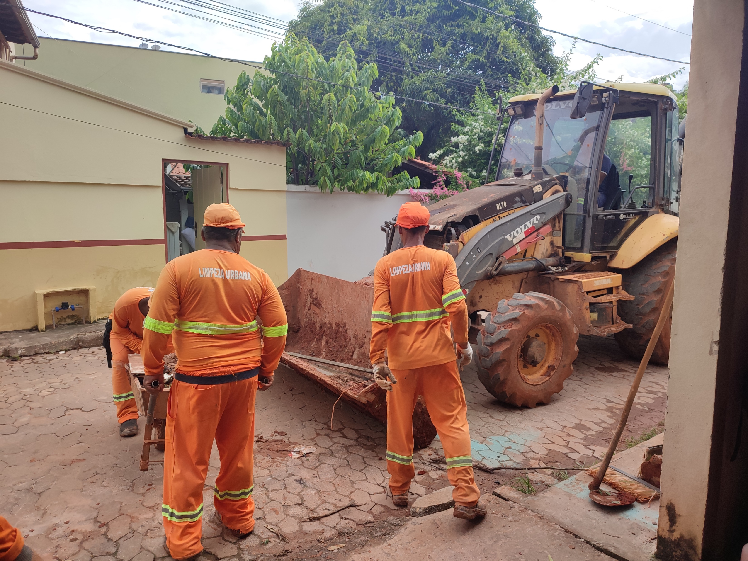
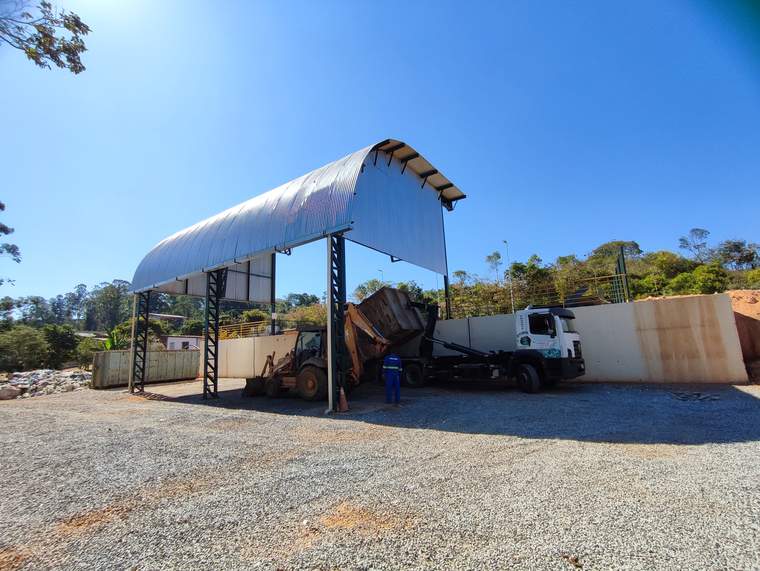
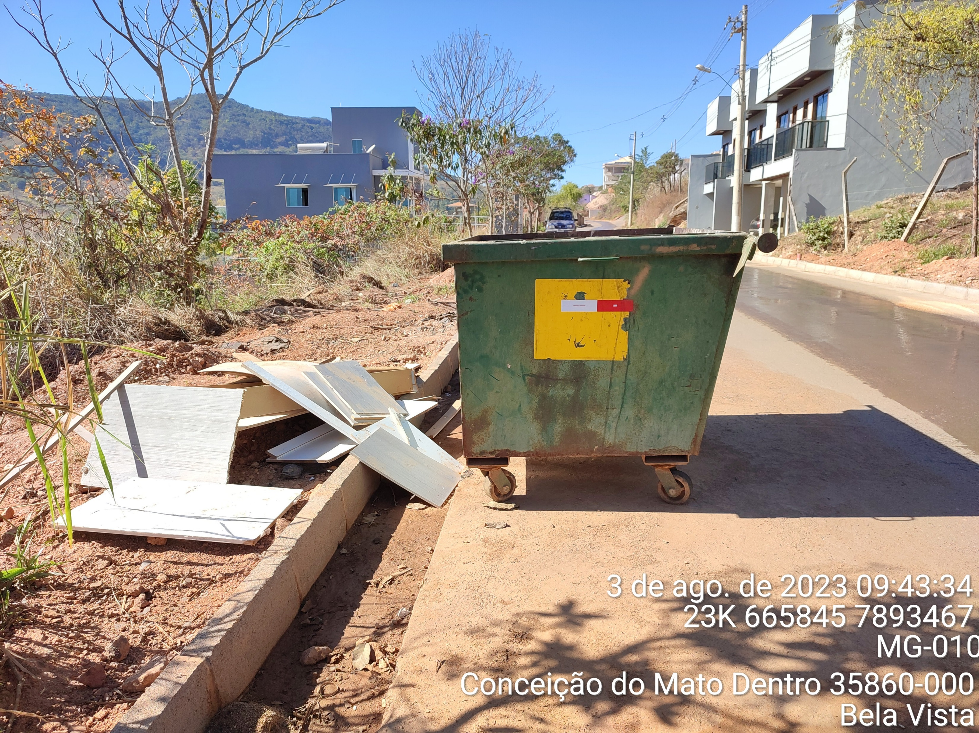
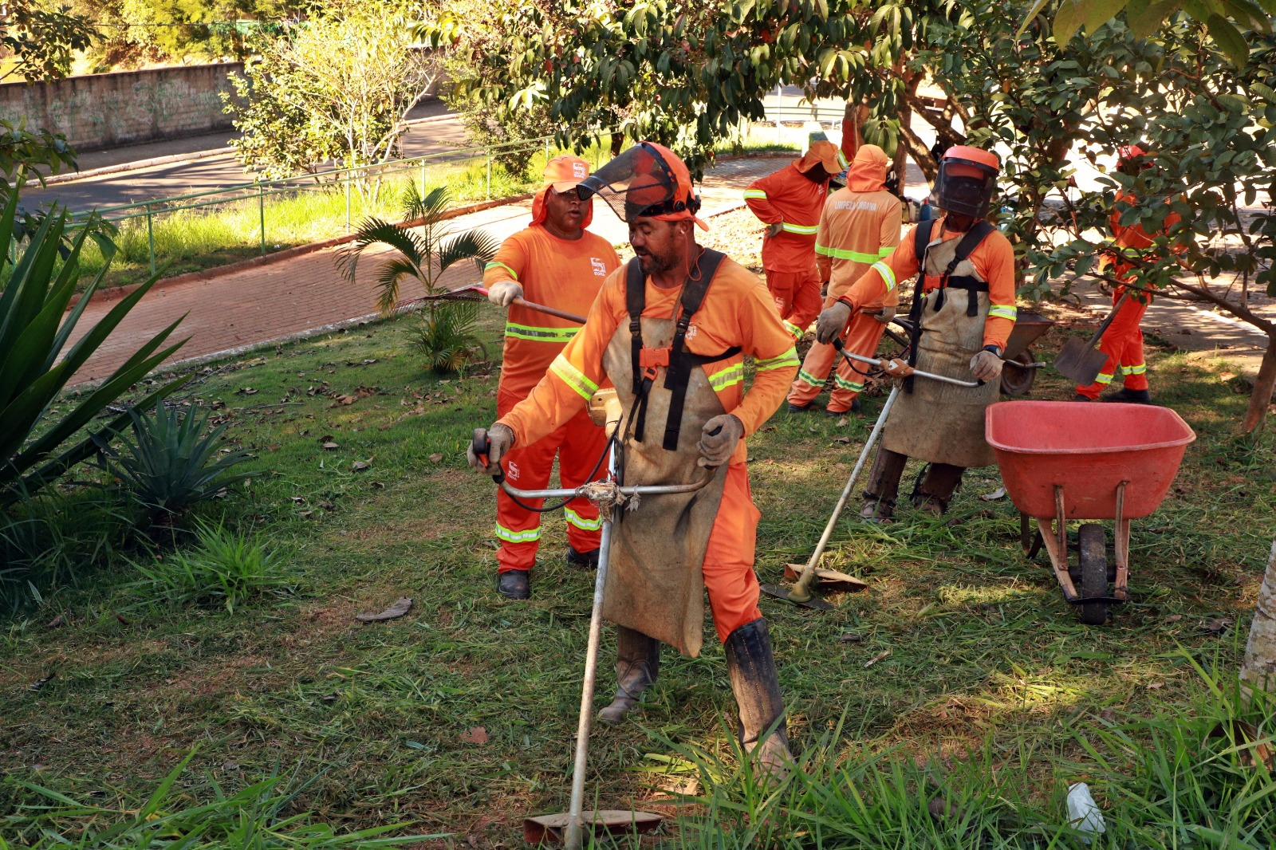
A PRÁTICA NO CONTEXTO DO PMSB

Slide 26
A IMPORTÂNCIA DA COLETA SELETIVA
A coleta seletiva é um dos pilares fundamentais para a gestão eficiente dos resíduos sólidos urbanos. Ao separar os resíduos na fonte (domicílios, comércios, escolas), facilita-se o encaminhamento dos materiais recicláveis para cooperativas e centrais de triagem, promovendo a reciclagem e reduzindo a quantidade de rejeitos destinados a aterros sanitários. Esse processo contribui diretamente para a preservação ambiental, diminuição da poluição e economia de recursos naturais. Geração de oportunidades de trabalho e renda para catadores e cooperativas, fortalecendo a inclusão social. Também estimula a educação ambiental e o engajamento da sociedade, tornando o município mais sustentável e alinhado às diretrizes nacionais e estaduais de resíduos sólidos

Slide 27
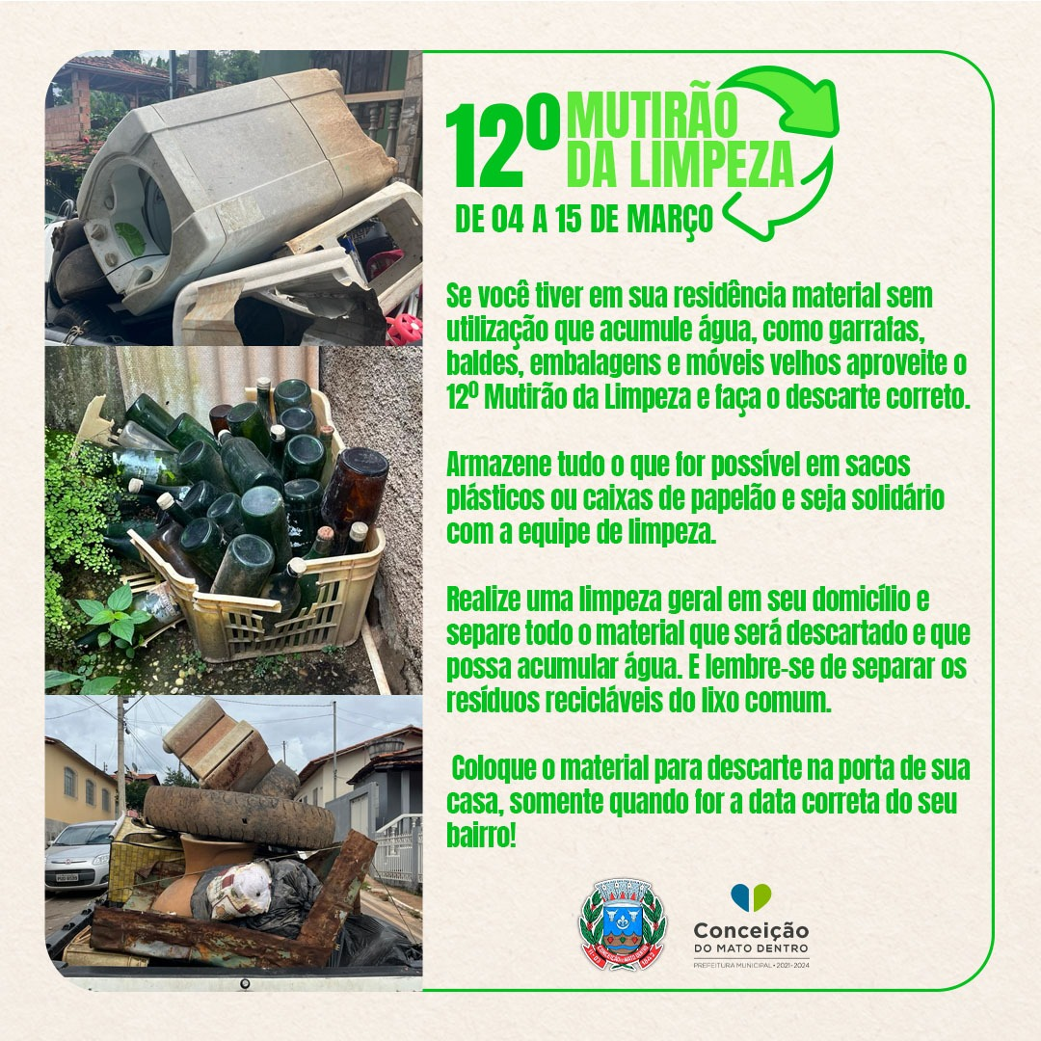
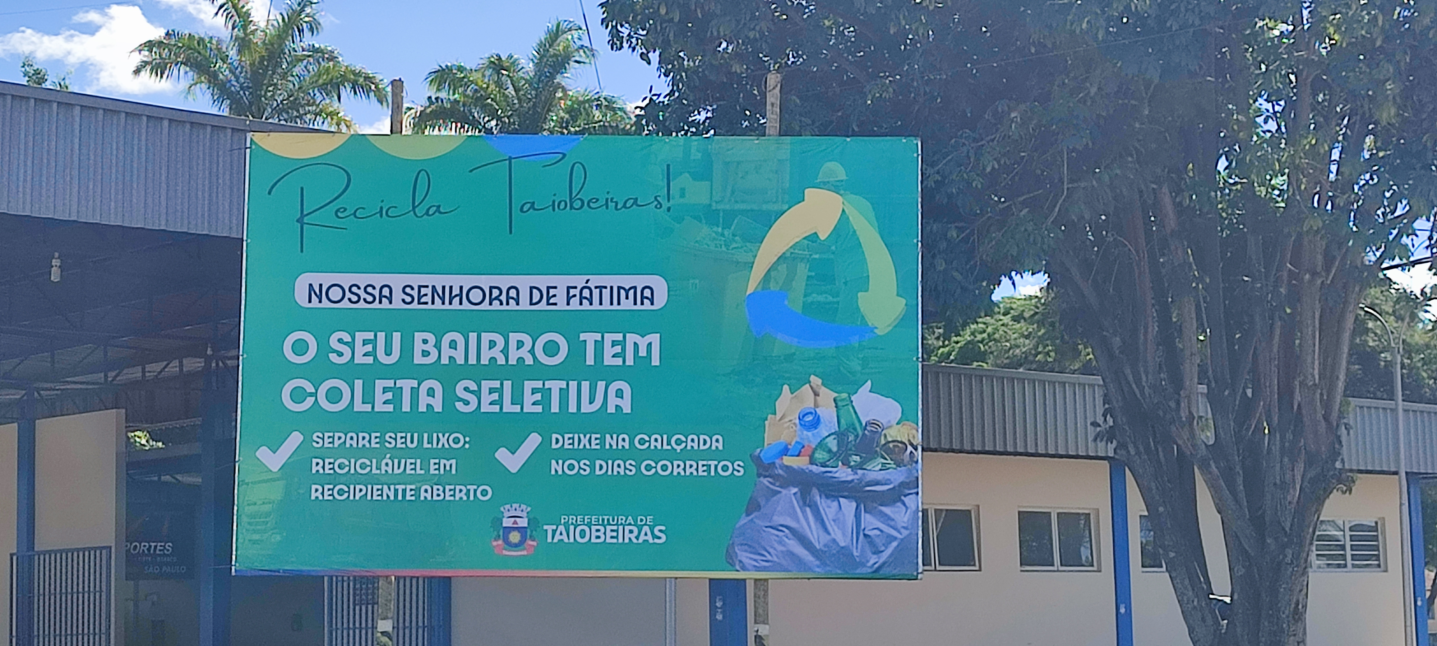
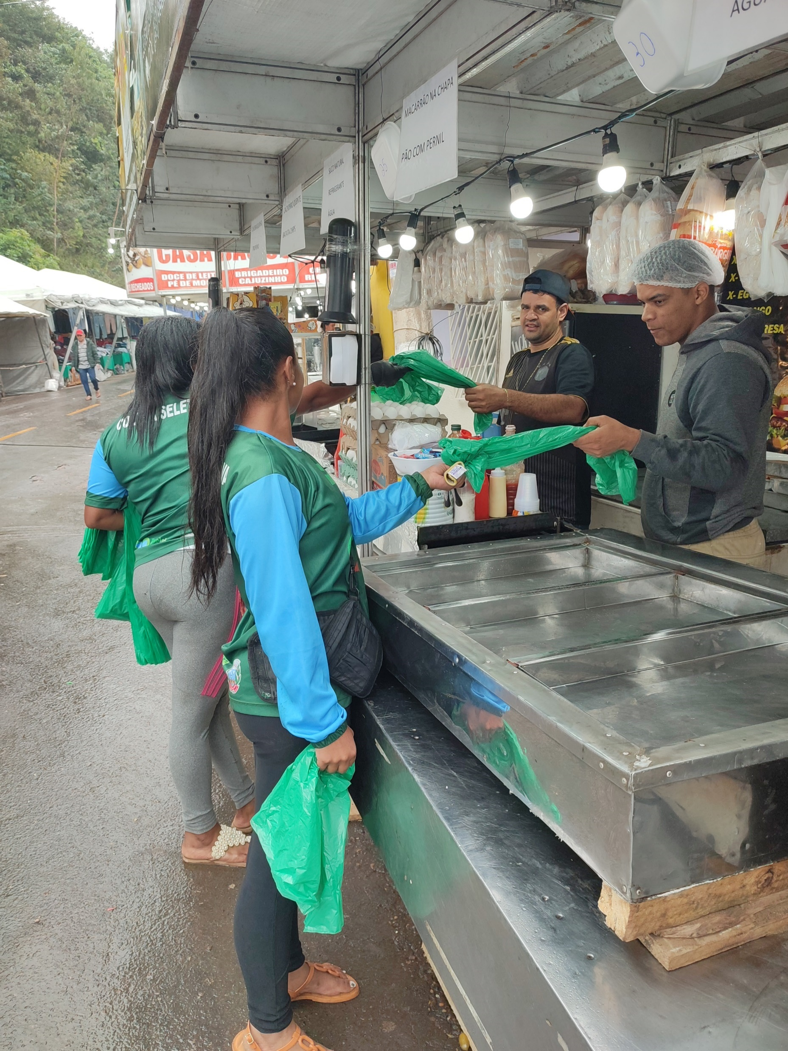
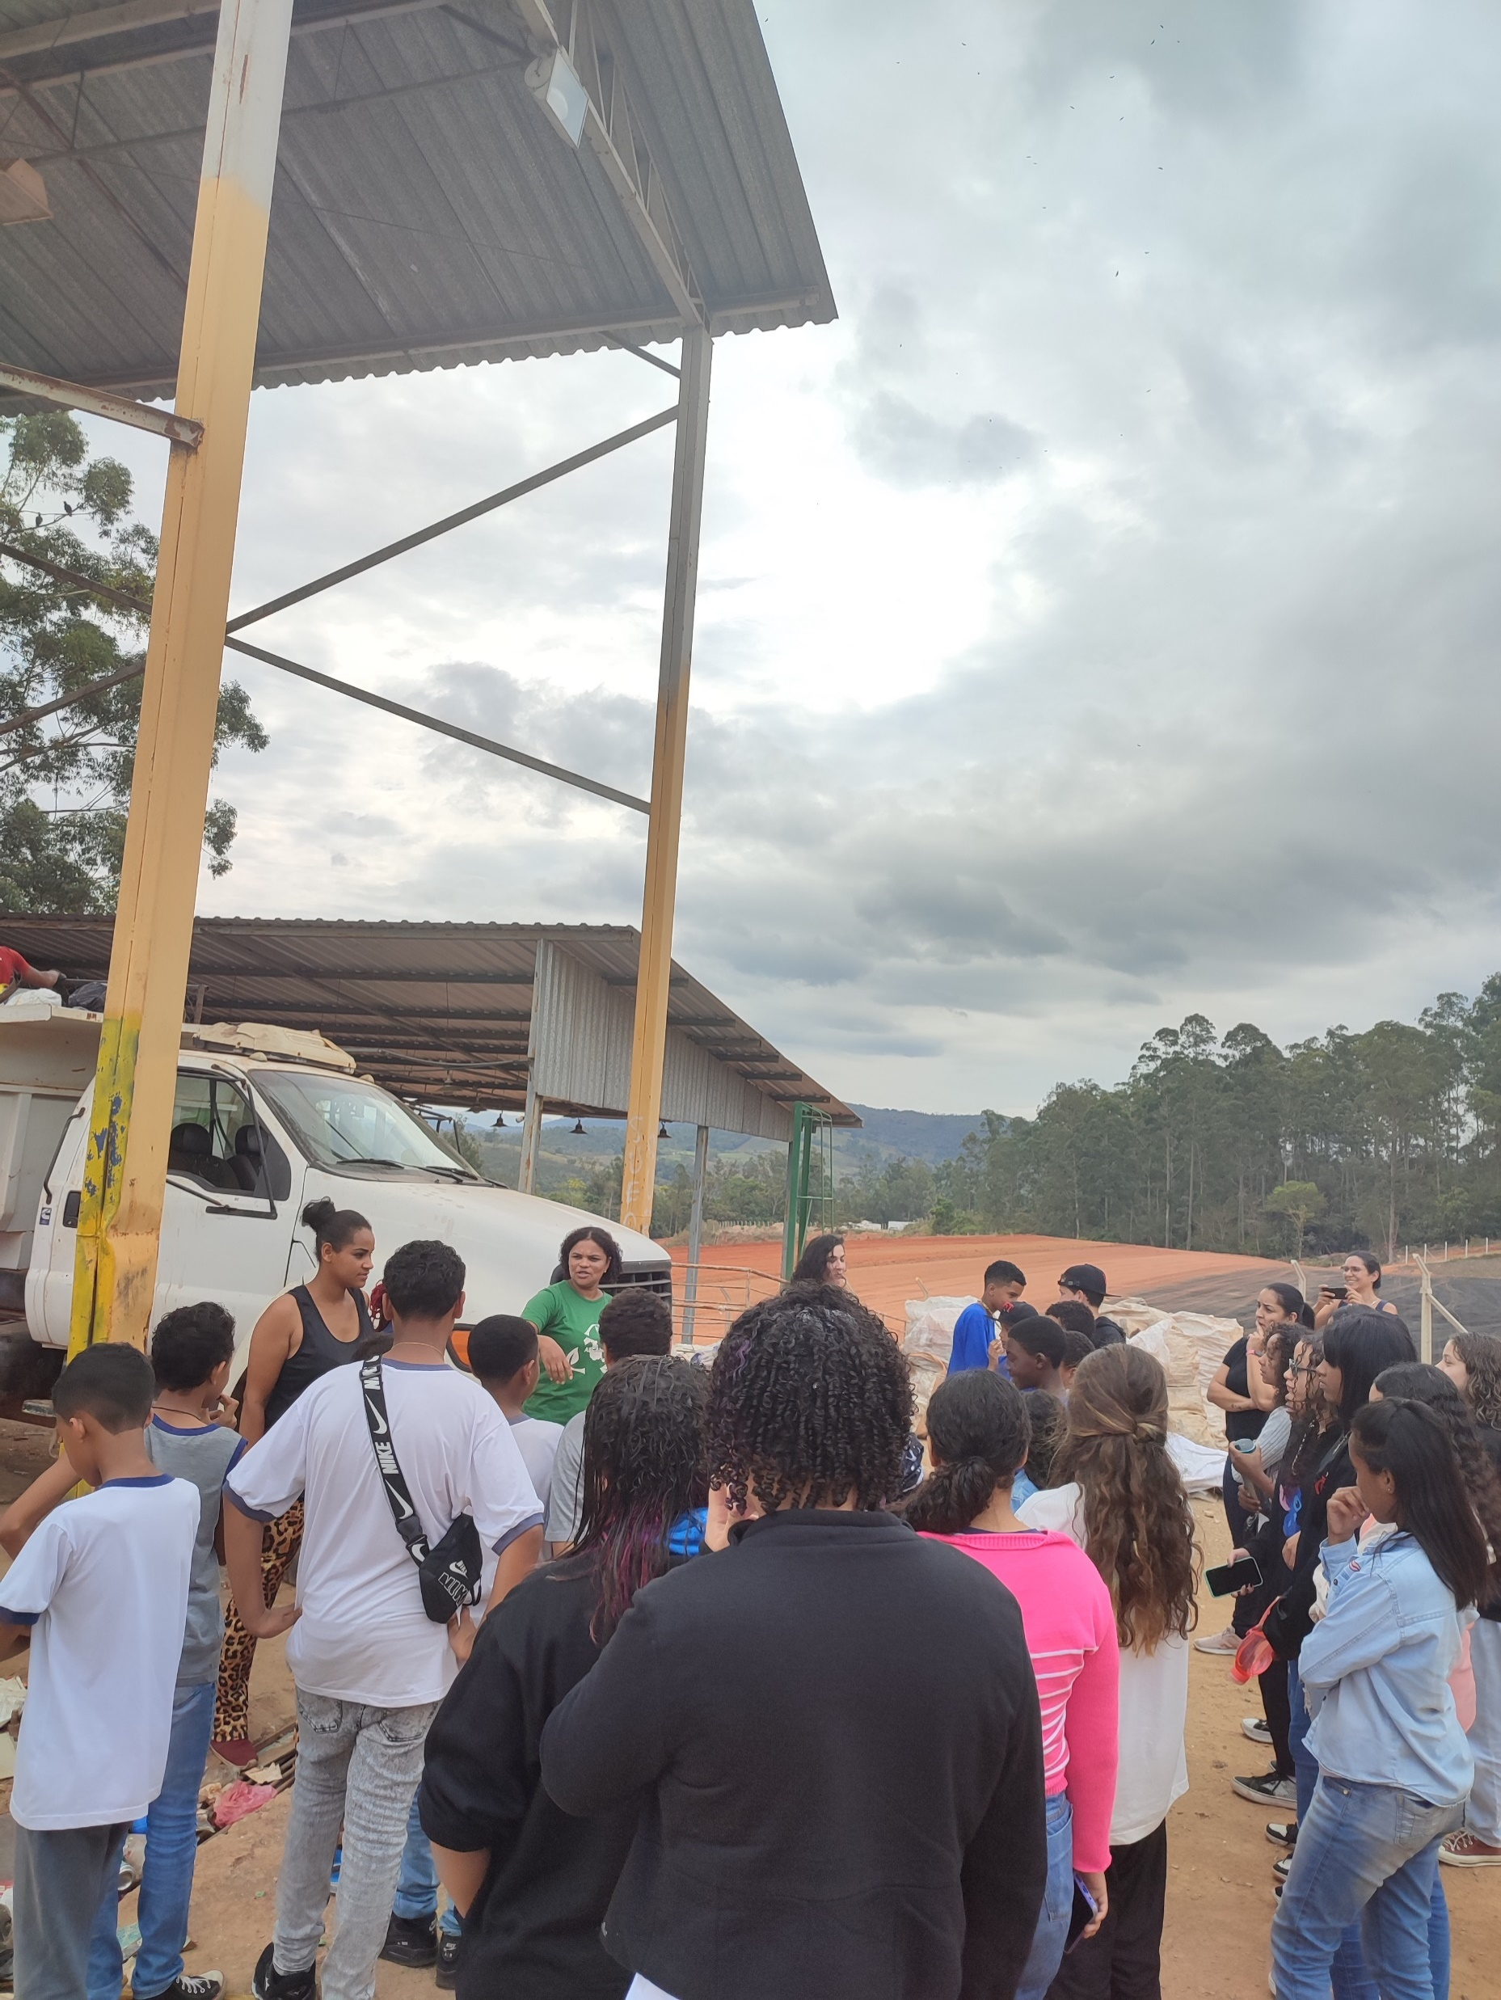

A PRÁTICA NO CONTEXTO DO PMSB

Slide 28
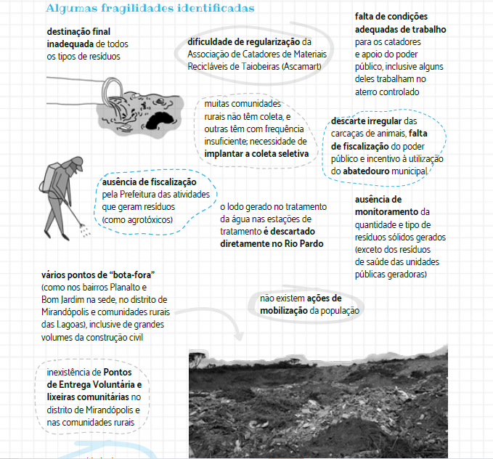
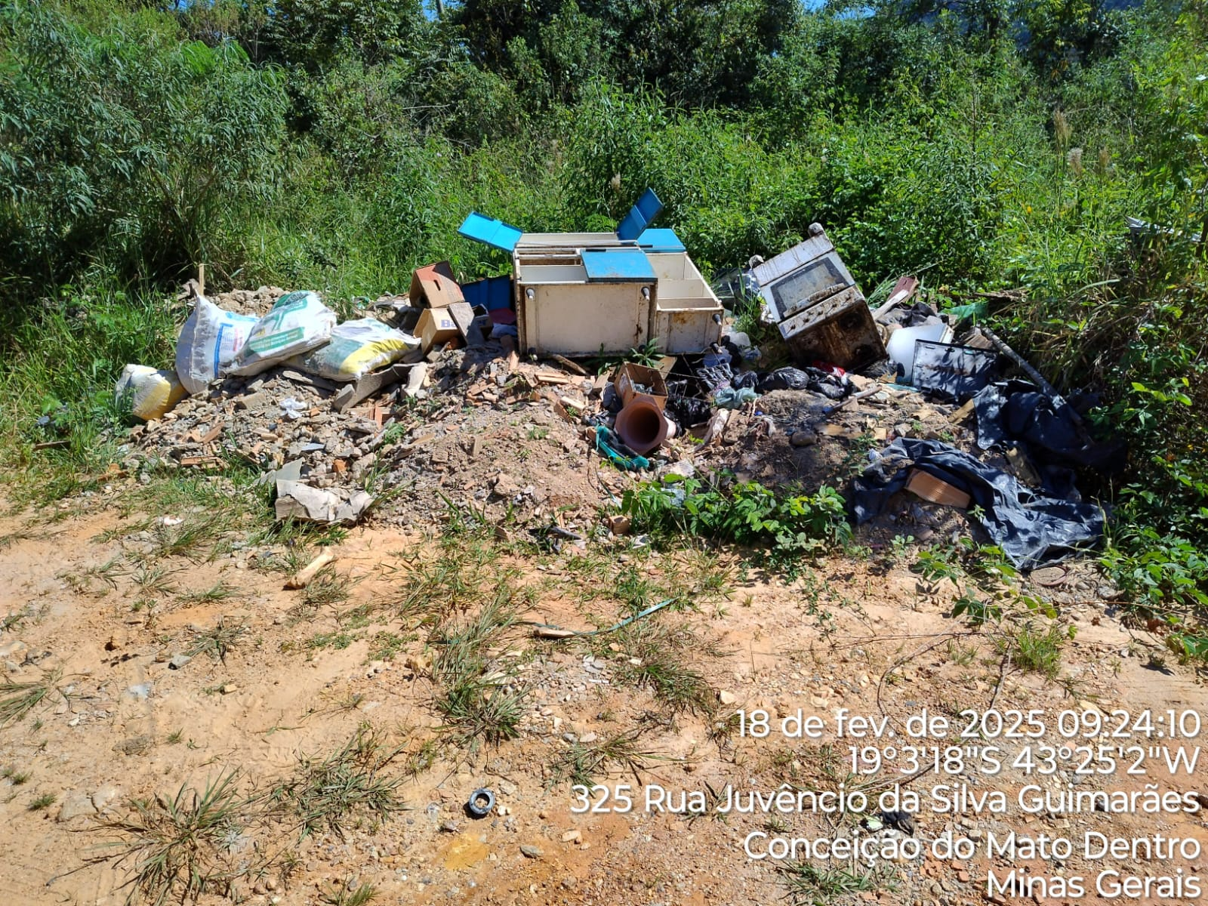
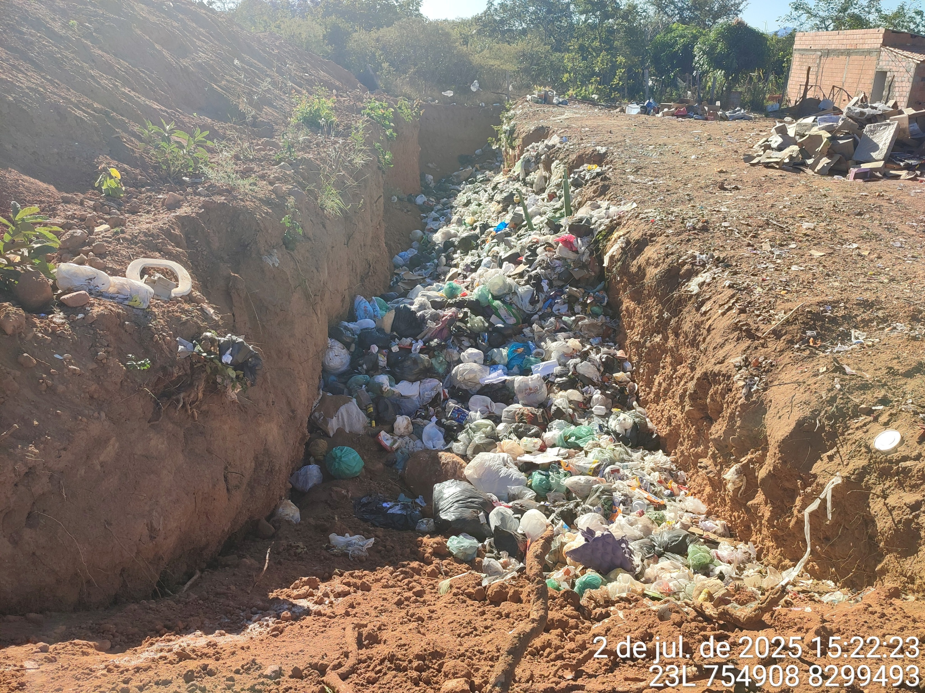
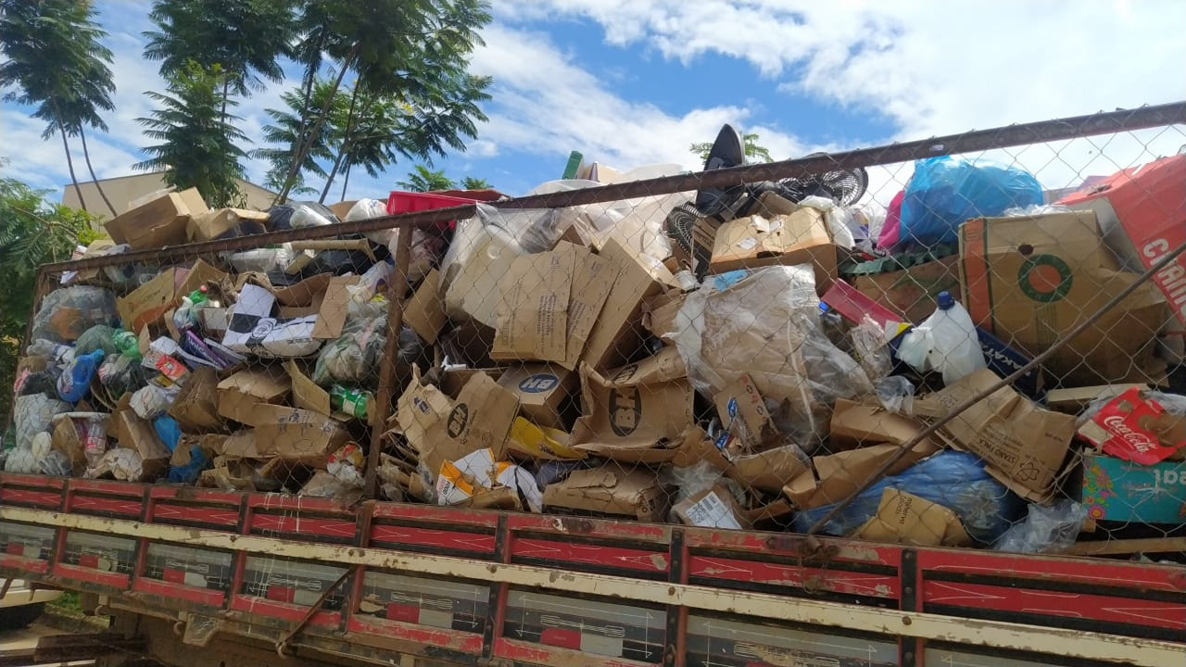

Slide 29


A PRÁTICA NO CONTEXTO DO PMSB
Conteúdo
Projeção populacional e geração de RSU (áreas urbanas e rurais)
Construção de cenários futuros (recomenda-se horizontes de 20 anos) para cada item/situação apontada no diagnóstico;
Elaboração de prognóstico contendo as soluções ou alternativas para cada item/situação apontada no diagnóstico, considerando os cenários vislumbrados;
Estudo do potencial e viabilidade de soluções consorciadas para a gestão dos resíduos
Ações para emergência e contingência
PROGNÓSTICO

Slide 30
A PRÁTICA NO CONTEXTO DO PMSB
Conteúdo
OBJETIVOS, METAS, PROGRAMAS, PROJETOS E AÇÕES
Considerações Gerais
Estabelecer objetivos, metas e ações específicos para os resíduos domiciliares, limpeza pública, resíduos especiais e de logística reversa, reciclagem, tratamento e disposição final = UNIVERSALIZAÇÃO DOS SERVIÇOS
Estabelecer metas factíveis, acordadas, quantitativas e com prazos definidos, considerando a periodicidade de revisão;
Definir planos de ação com cronograma de execução, custos envolvidos e priorização das ações.
OBJETIVOS,METAS PROGRAMAS, PROJETOS E AÇÕES

Slide 31
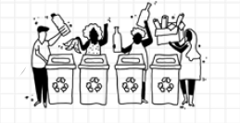
A PRÁTICA NO CONTEXTO DO PMSB
Conteúdo
Os indicadores de desempenho são adotados pelo município para acompanhar e avaliar o que foi programado e o que foi efetivamente executado. Mostram como os serviços estão sendo prestados à população, indicando a efetividade, a eficiência e a eficácia do alcance das metas e da execução e avaliação do PGIRS.
INSTRUMENTOS DE MONITORAMENTO
Definir e avaliar planilhas para os indicadores descritos;
Definir critérios e periodicidade de avaliação;
Estabelecer cronograma de reuniões da equipe gestora do PGIRS para realinhamento estratégico.
INDICADORES DE DESEMPENHO

Slide 32
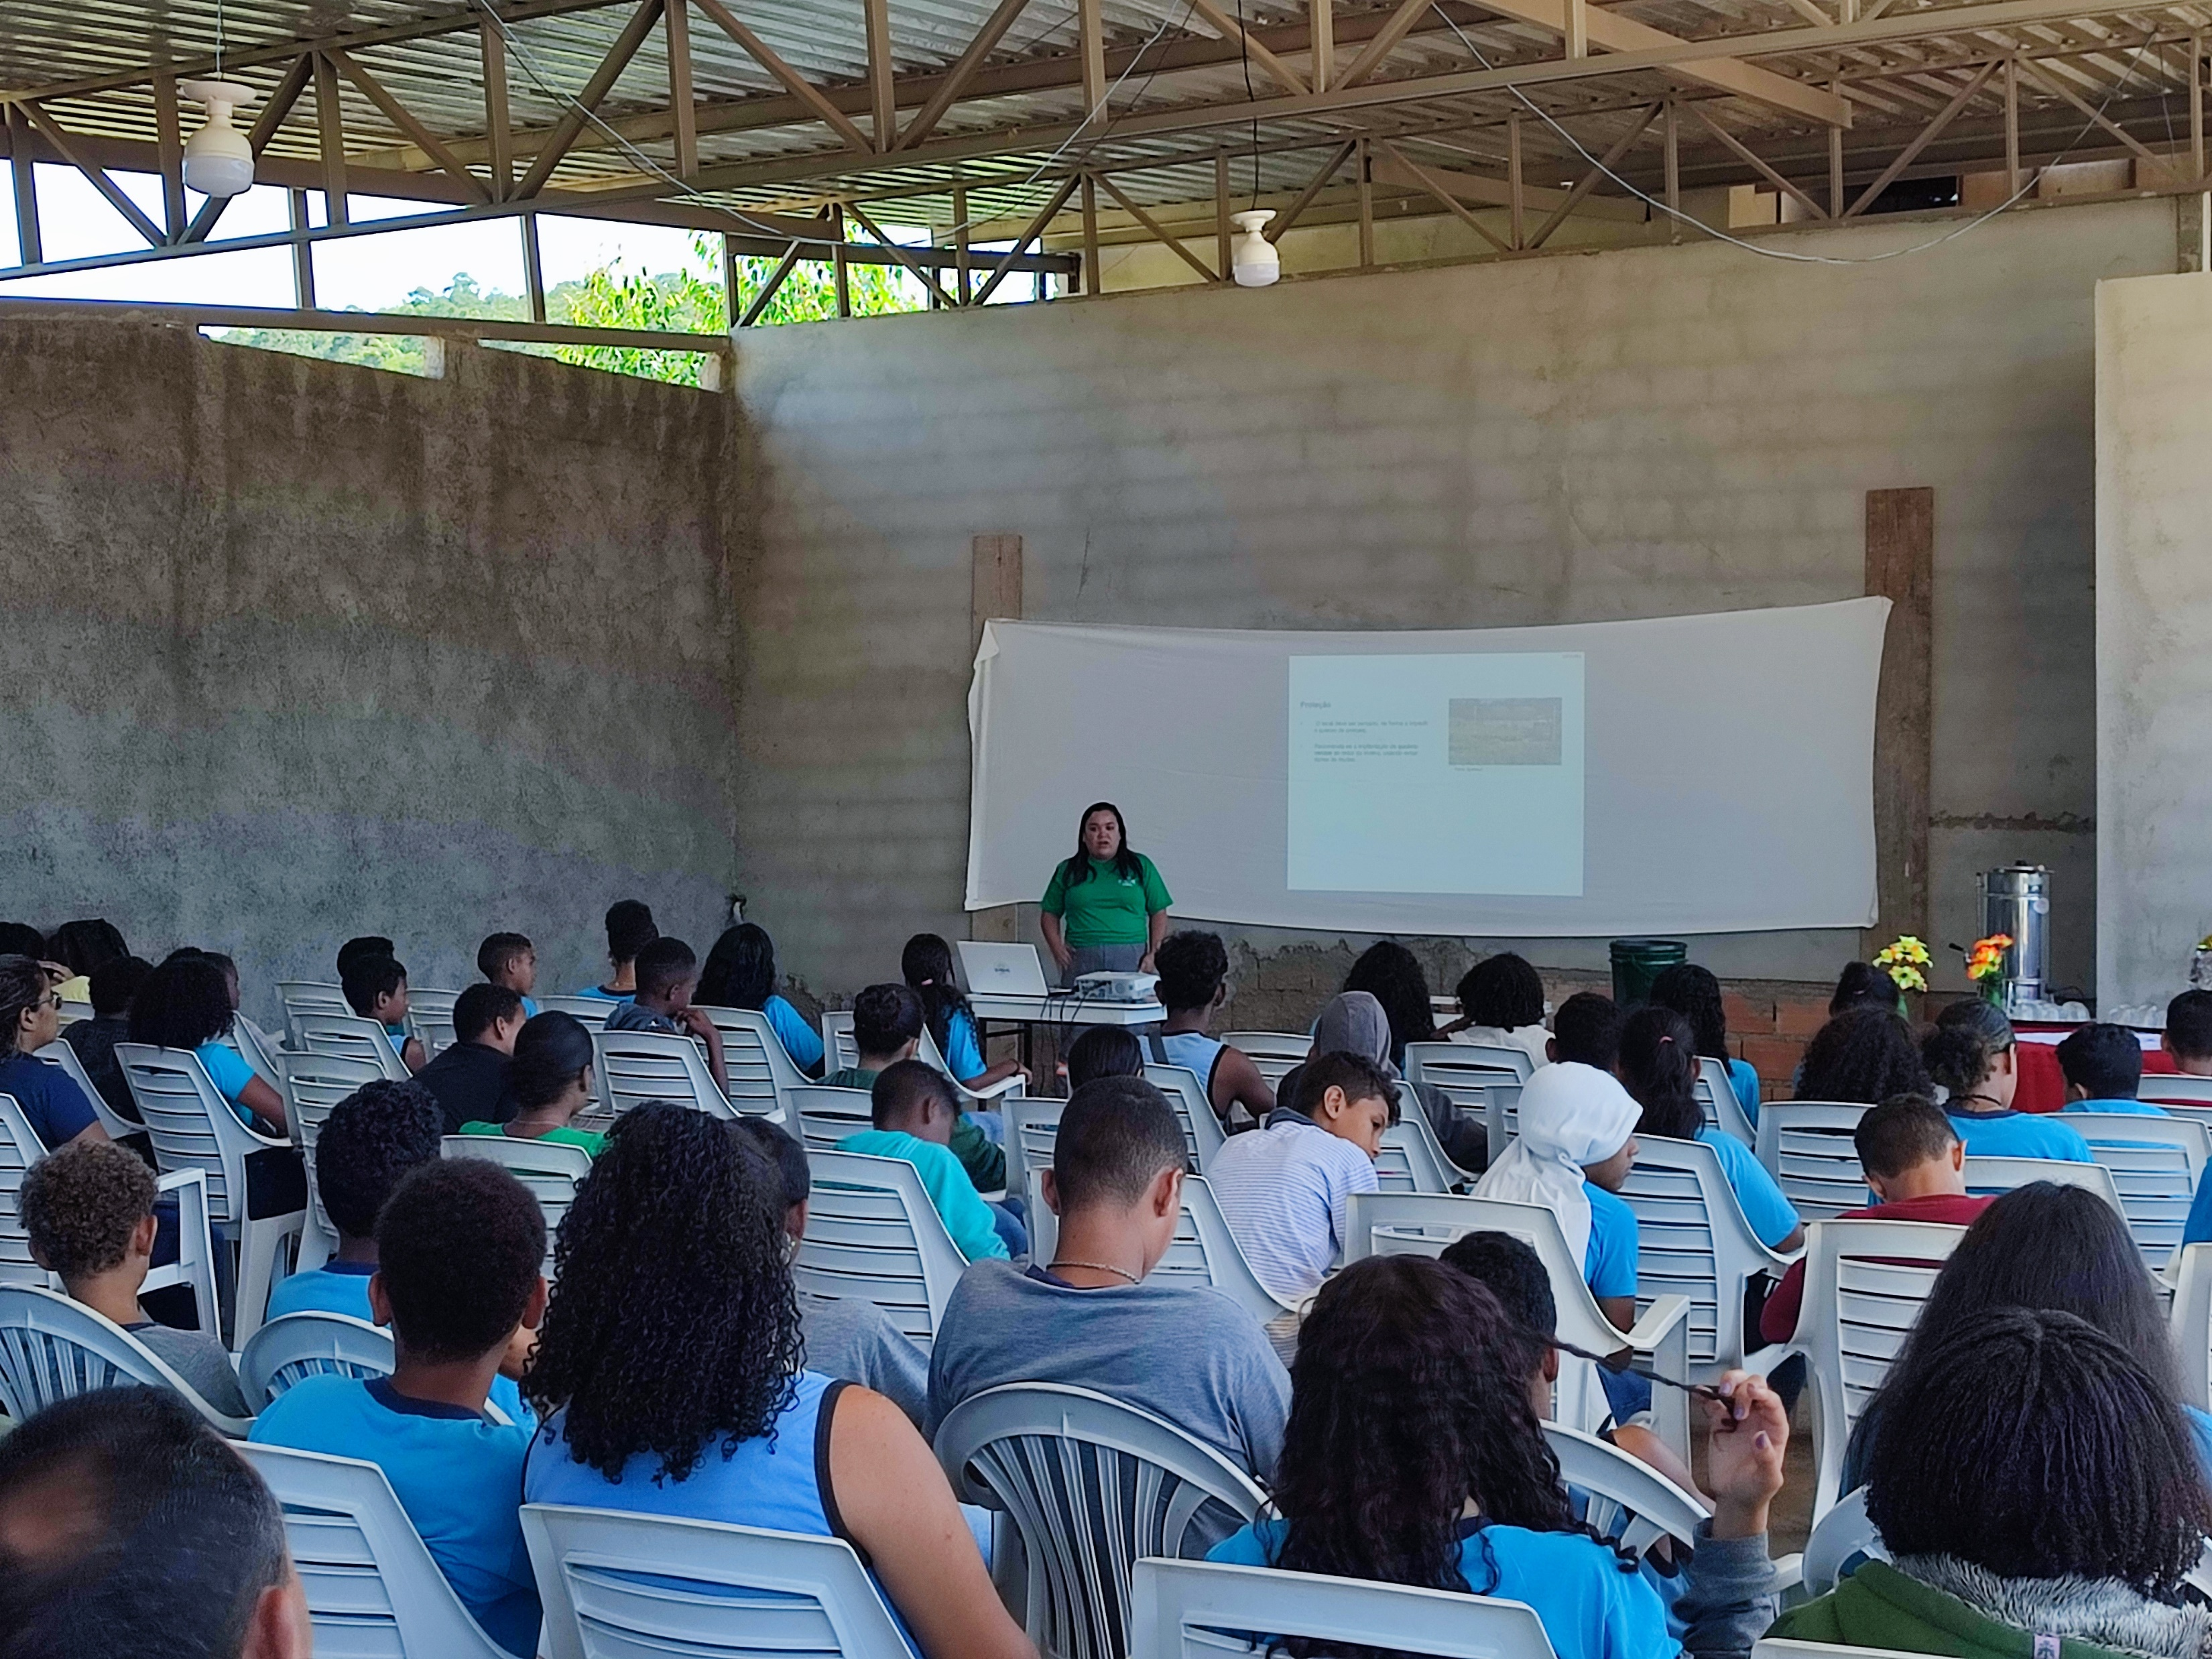

A PRÁTICA NO CONTEXTO DO PMSB
Conteúdo
Programação e registro das audiências e reuniões públicas para divulgação do Plano, permitindo a participação da sociedade, a coleta de contribuições e legitimidade das ações;
Listas de presença e fotos
REGISTRO DAS AÇÕES EXECUTADAS E PUBLICIDADE

Slide 33
A PRÁTICA NO CONTEXTO DO PMSB
Conteúdo
Consolidar em único documento versão resumida do conteúdo do Plano, abordando os principais aspectos com linguagem clara e acessível a população;
Disponibilizar o PGIRS para registro no Sistema Nacional de Informações sobre a Gestão dos Resíduos Sólidos (Sinir), conforme Lei 12.305/2010, Artigo 19, § 7º;
Disponibilizar em canal oficial da Prefeitura Municipal ou consórcio;
Instruir sobre a minuta de lei para aprovação e instituição do PGIRS, bem como, quando possível, da Política Municipal de Resíduos Sólidos.
VERSÃO RESUMIDA E MINUTA DE LEI

Slide 34
A PRÁTICA NO CONTEXTO DO PMSB
Cobrança pelos serviços
A possibilidade de cobrança pela prestação do serviço público de gestão dos resíduos sólidos está contemplada na PNRS. A Política Nacional de Saneamento Básico e a Política Nacional de Resíduos Sólidos permitem a instituição de taxa ou a cobrança de tarifa pela prestação de serviço da gestão de resíduos sólidos. Os artigos 29 e seguintes da Política Nacional de Saneamento estabelecem os critérios para a sua cobrança.
A Prefeitura Municipal deve equalizar as receitas com os custos e investimentos para gestão de resíduos sólidos, recuperação de passivos ambientais e inovações tecnológicas do modelo de prestação de serviço definido para atendimento à PNRS
MECANISMOS DE COBRANÇA

Slide 35
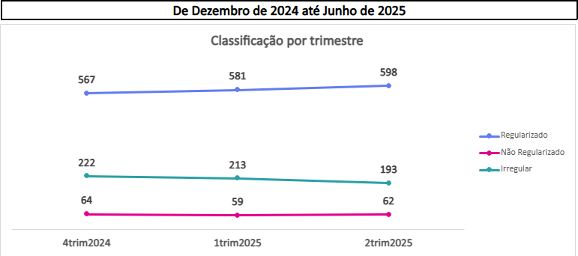
AÇÕES DIRETORIA DE RESÍDUOS SÓLIDOS URBANOS(DRSU)
APURAÇÃO TRIMESTRAL PANORAMA DE RESÍDUOS
Redução do nº de áreas irregulares de disposição final de resíduos - lixões

Slide 36
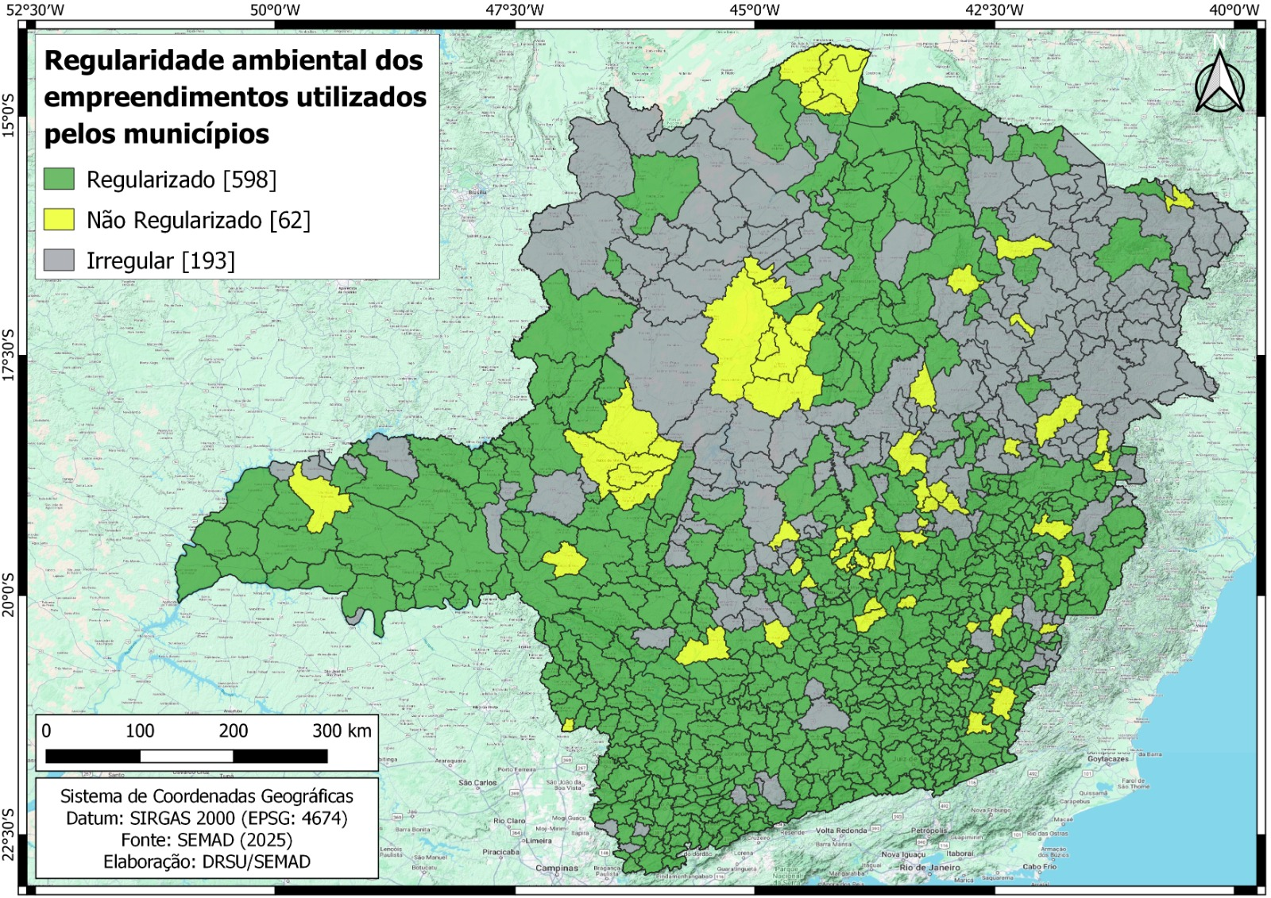
AÇÕES DIRETORIA DE RESÍDUOS SÓLIDOS URBANOS(DRSU)

Slide 37
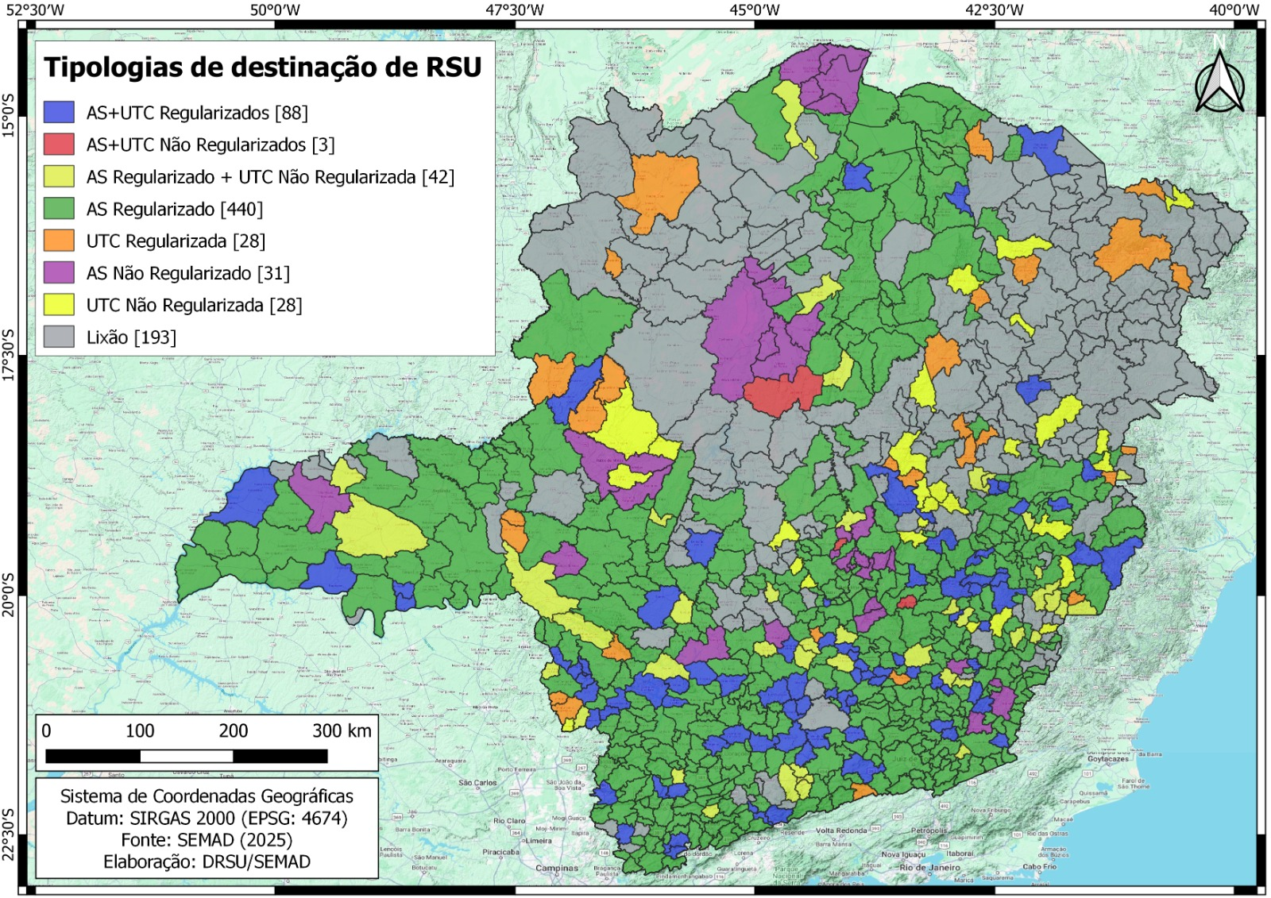

Slide 38
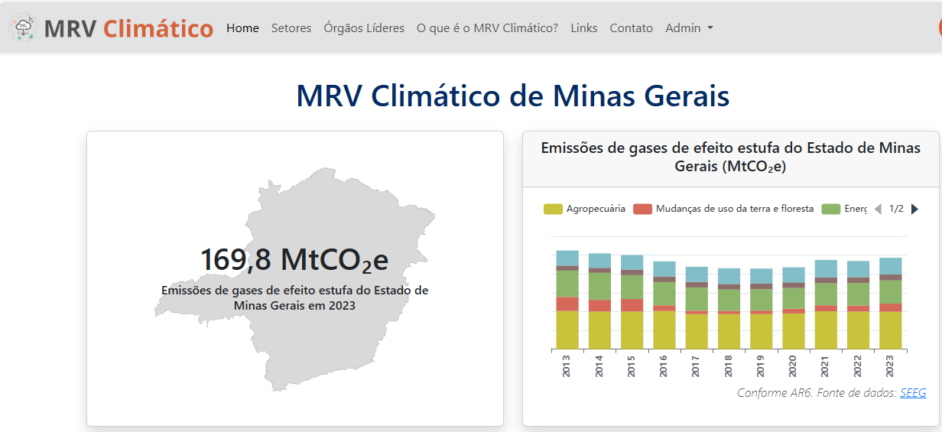
AÇÕES DIRETORIA DE RESÍDUOS SÓLIDOS URBANOS(DRSU)

Slide 39
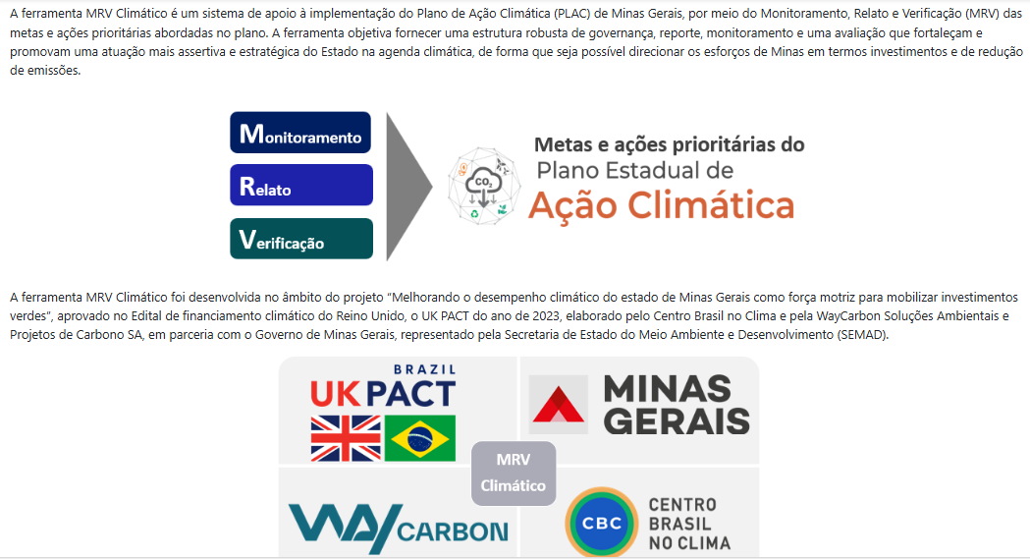
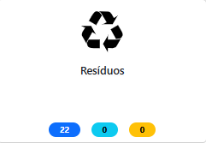
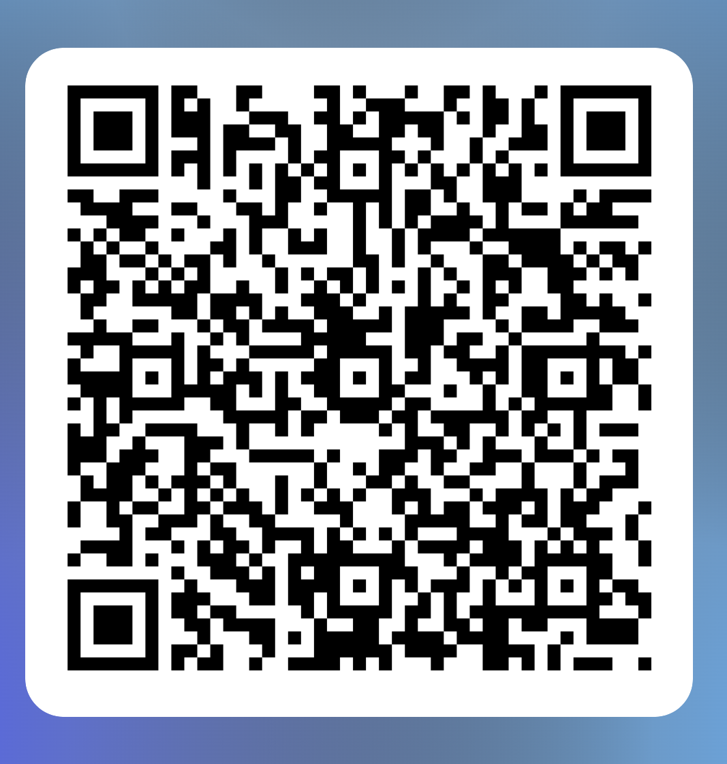
AÇÕES DIRETORIA DE RESÍDUOS SÓLIDOS URBANOS(DRSU)

Slide 40
REFERÊNCIAS
Política Nacional de Resíduos Sólidos – Lei 12.305/10
Decreto que institui a PNRS Nº 10936
Política Nacional de Saneamento Báscio Lei nº 11.445
Marco Regulatório do Saneamento – Lei 14.026/20
Plano Nacional de Saneamento Básico - Plansab
Termo de Referência para Elaboração de Planos Municipais de Saneamento Básico – Funasa, 2018
Guia de orientação para adequação dos Municípios à Política Nacional de Resíduos Sólidos (PNRS) - Abrema
Caderno Temático de Economia Circular - Plansab

Slide 41



OBRIGADA
Superintendência de Resíduos
Diretoria de RSU
drsu.semad@meioambiente.mg.gov.br
cristiane.hubner@meioambiente.mg.gov.br
Tel (31) 3915-
Publicações

